Slide 1
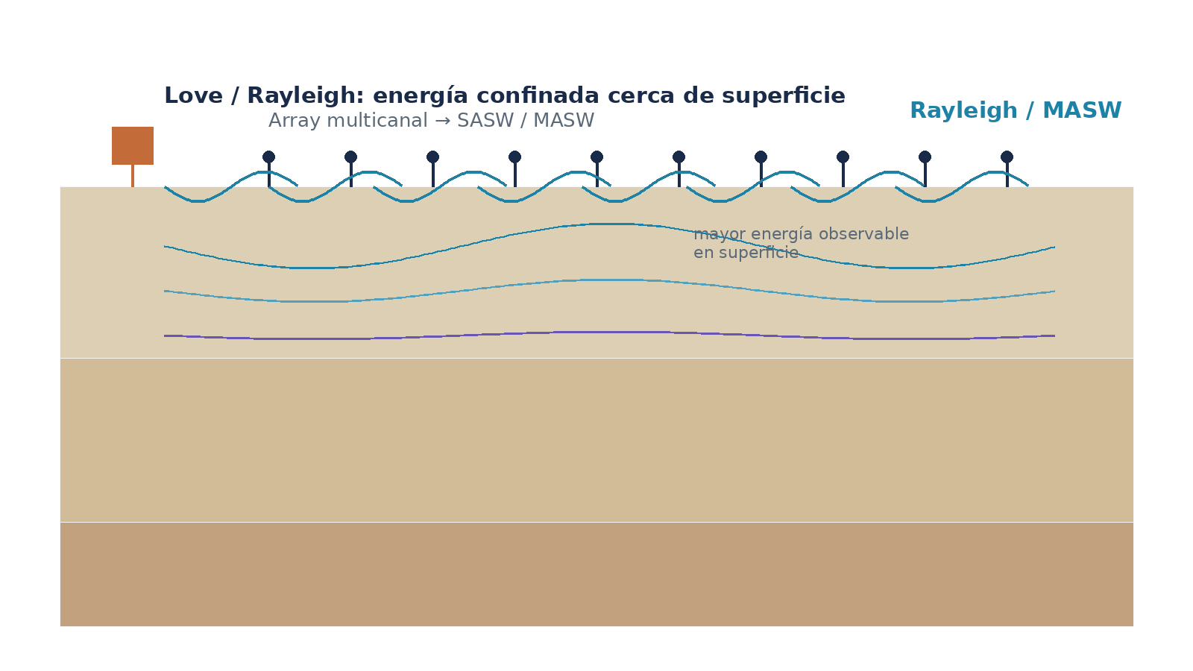
Diseño e implementación de un sistema electrónico multicanal del tipo IoT para caracterización geotécnica del suelo mediante ondas sísmicas
Elías David Álvarez Martínez | Ingeniera Electrónica | Y24127
Tutor: Enrique A. Vargas Cabral, Ph.D.
Placeholder · Esquema Love/Rayleigh (generado)
Notes:
Presentación de apertura. Título, carrera, año. Introducir brevemente: plataforma electrónica para adquirir señales sísmicas orientadas a caracterización geotécnica mediante MASW (MultiChannel Analysis of Surface Waves). Mención a tutor y contexto de Proyecto Final de Carrera. Duración: 1 min.

Slide 2
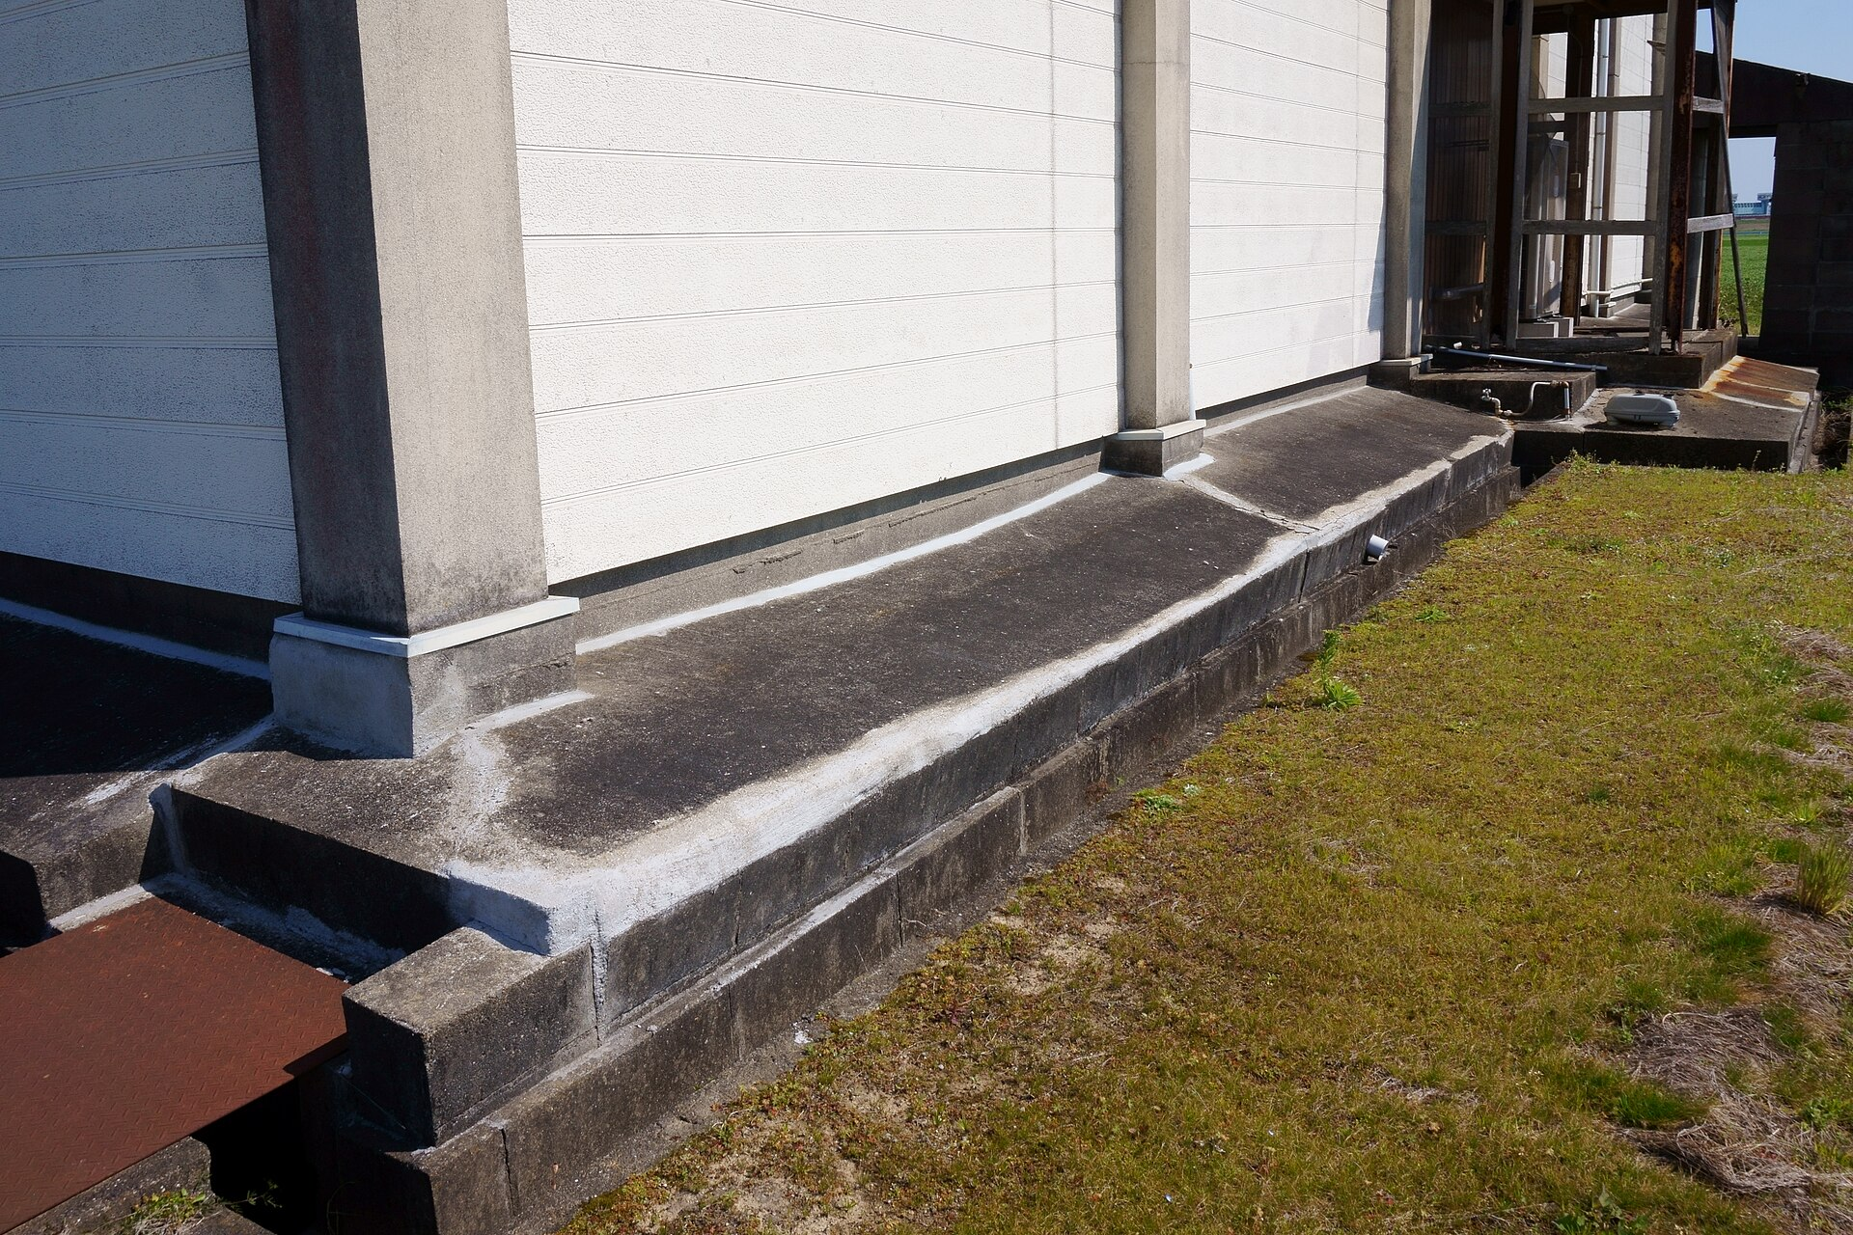
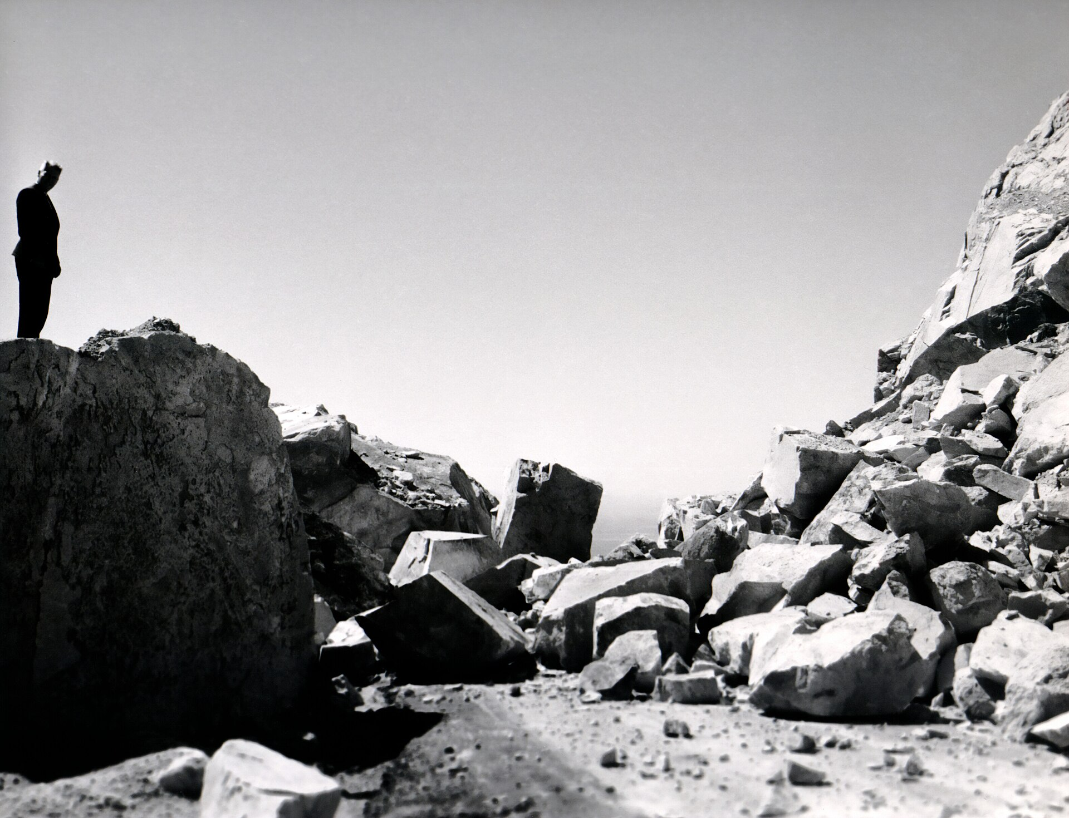
¿Para qué necesitamos caracterizar el suelo?
Terreno condiciona diseño, ejecución y seguimiento. Ejemplos: fundaciones, asentamientos, pavimentos, taludes, estabilidad.
Placeholder · Wikimedia Commons, CC BY-SA 4.0
Placeholder · Wikimedia Commons, CC BY 4.0
Slide 2 | Motivación
Notes:
Partir de la utilidad geotécnica, no de MASW. El suelo es un parámetro crítico antes, durante y después de toda obra civil. Mostrar ejemplos concretos: fundaciones profundas vs superficiales, investigación de grietas y asentamientos, control de compactación en rellenos, análisis de estabilidad de taludes. Objetivo: convencer que conocer el subsuelo es un problema real y frecuente. Duración: 1 min.

Slide 3
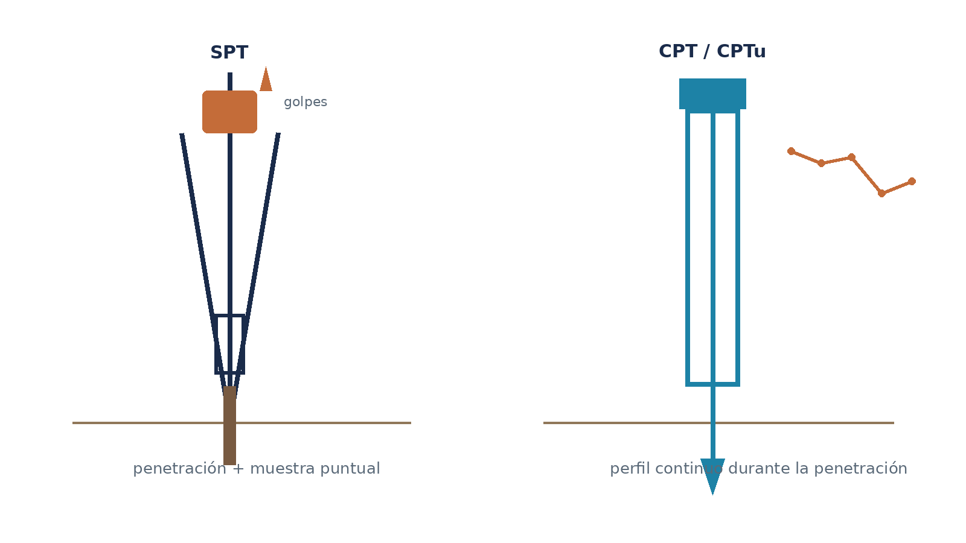
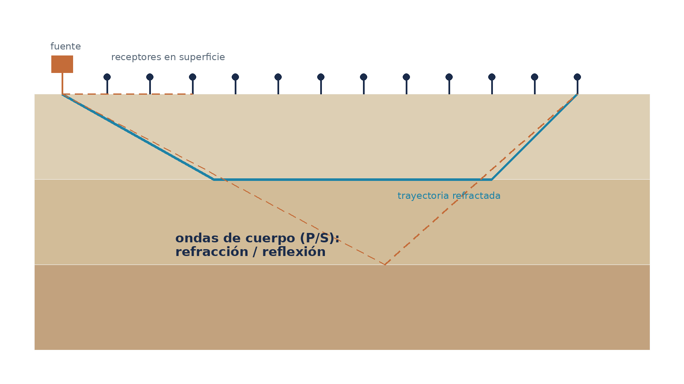
Métodos para caracterizar el suelo: invasivos vs no invasivos
SPT/CPT invasivos, downhole, refracción/reflexión, ondas superficiales (Love, Rayleigh, MASW).
Placeholder · SPT / CPT (generado)
Placeholder · Ondas de cuerpo (generado)
Placeholder · Ondas superficiales (generado)
Slide 3 | Motivación
Notes:
Mapa rápido del estado del arte por invasividad. Destacar: SPT/CPT dan información valiosa pero requieren intervención física y cobertura puntual. Downhole/crosshole ofrecen Vs directo pero exigen pozos. Ondas superficiales (MASW) no invasivas, multicanal, cobertura extensa. Transición a por qué miramos Rayleigh específicamente. Duración: 1 min.

Slide 4
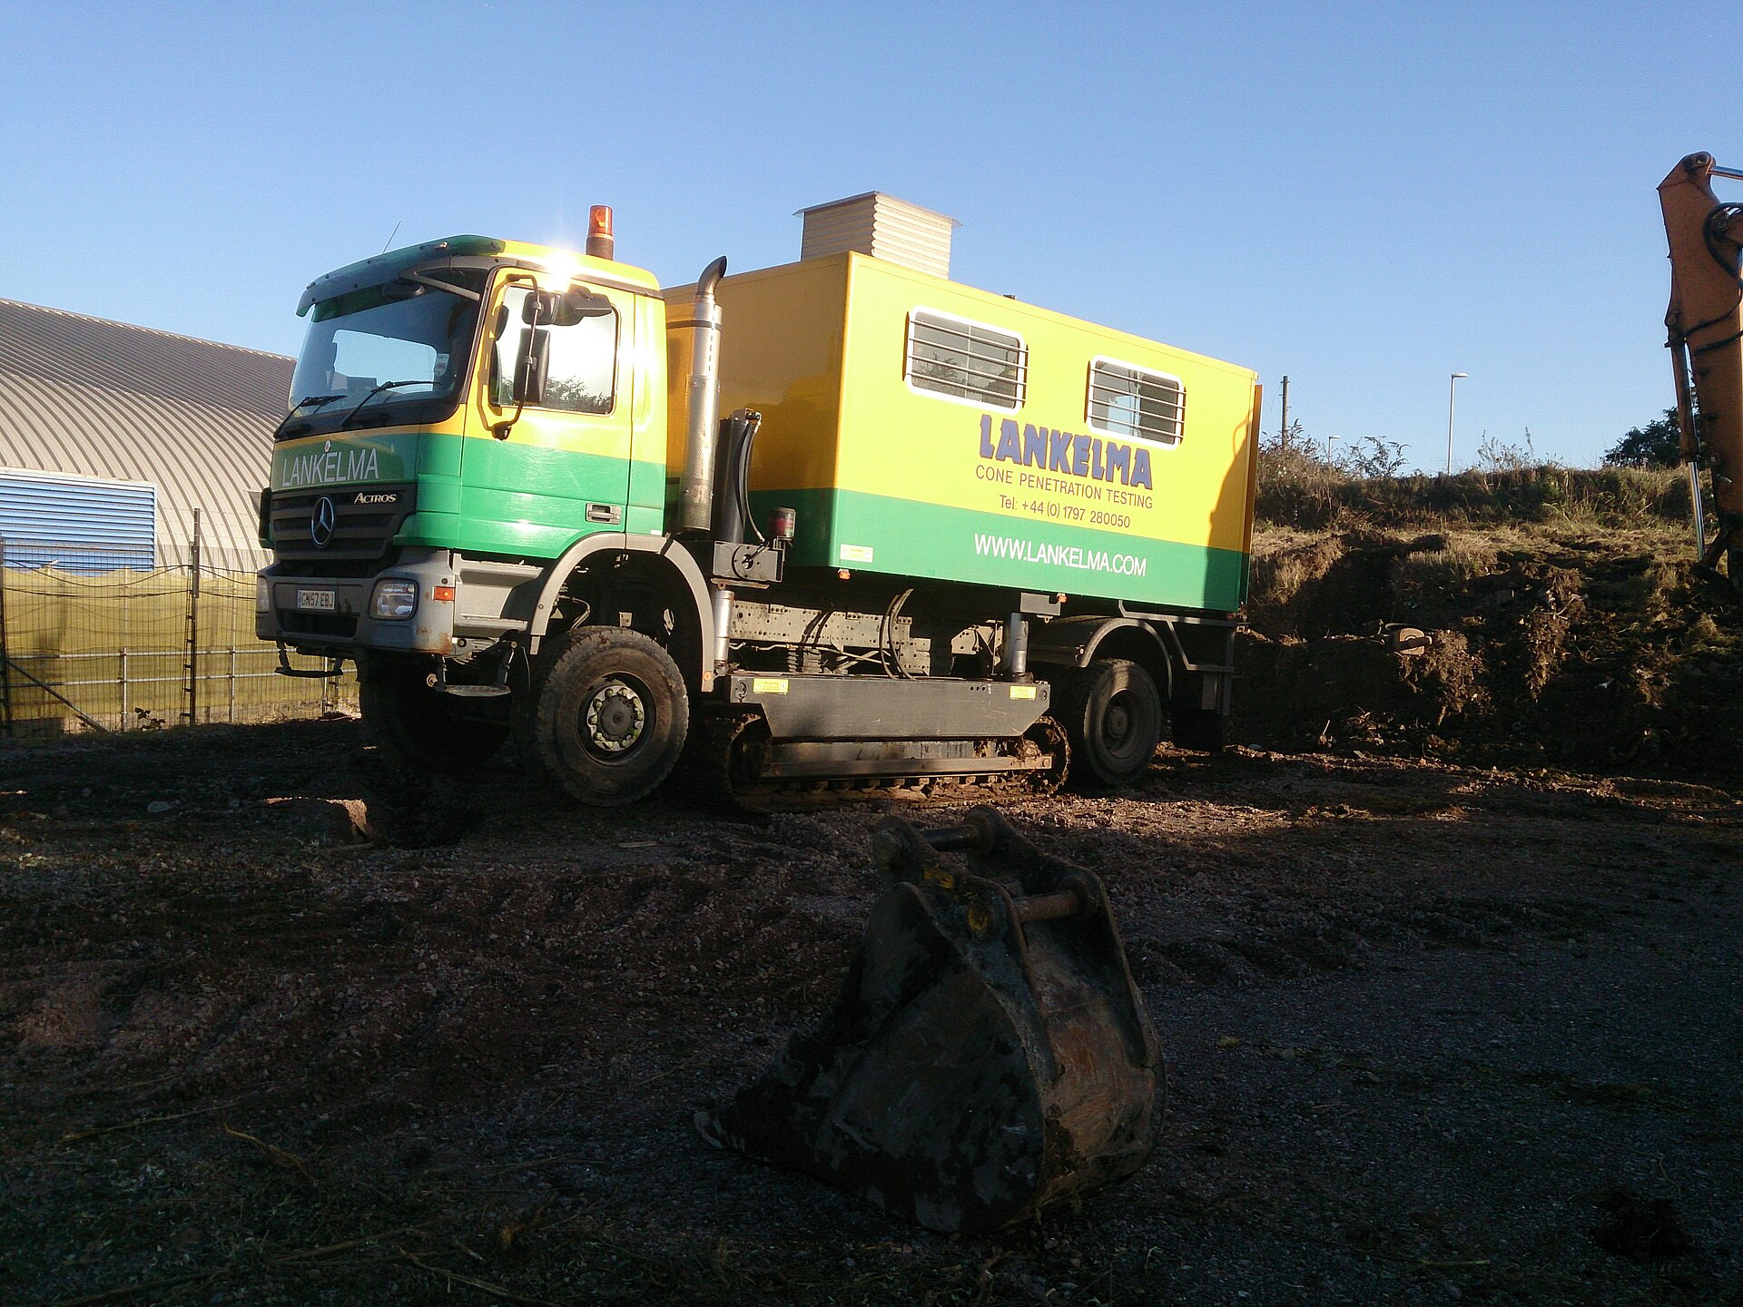
Métodos invasivos: medición directa del terreno (SPT, CPT)
Resistencia a penetración, estratigrafía, recuperación de muestra. Referencia clásica; cobertura puntual y alto costo logístico.
Placeholder · Camión CPT, Wikimedia Commons (geograph)
Placeholder · SPT / CPT (generado)
Slide 4 | Estado del arte
Notes:
SPT y CPT son trabajaballos de la geotecnia. Entregan Nspt, qc, u2 y correlaciones directas con parámetros elásticos. Limitación crítica: invasivos, costosos, logística compleja, cobertura localizada. No son 'malos', son referencia. La cuestión es repetibilidad sobre grandes áreas. Duración: 45 s.

Slide 5
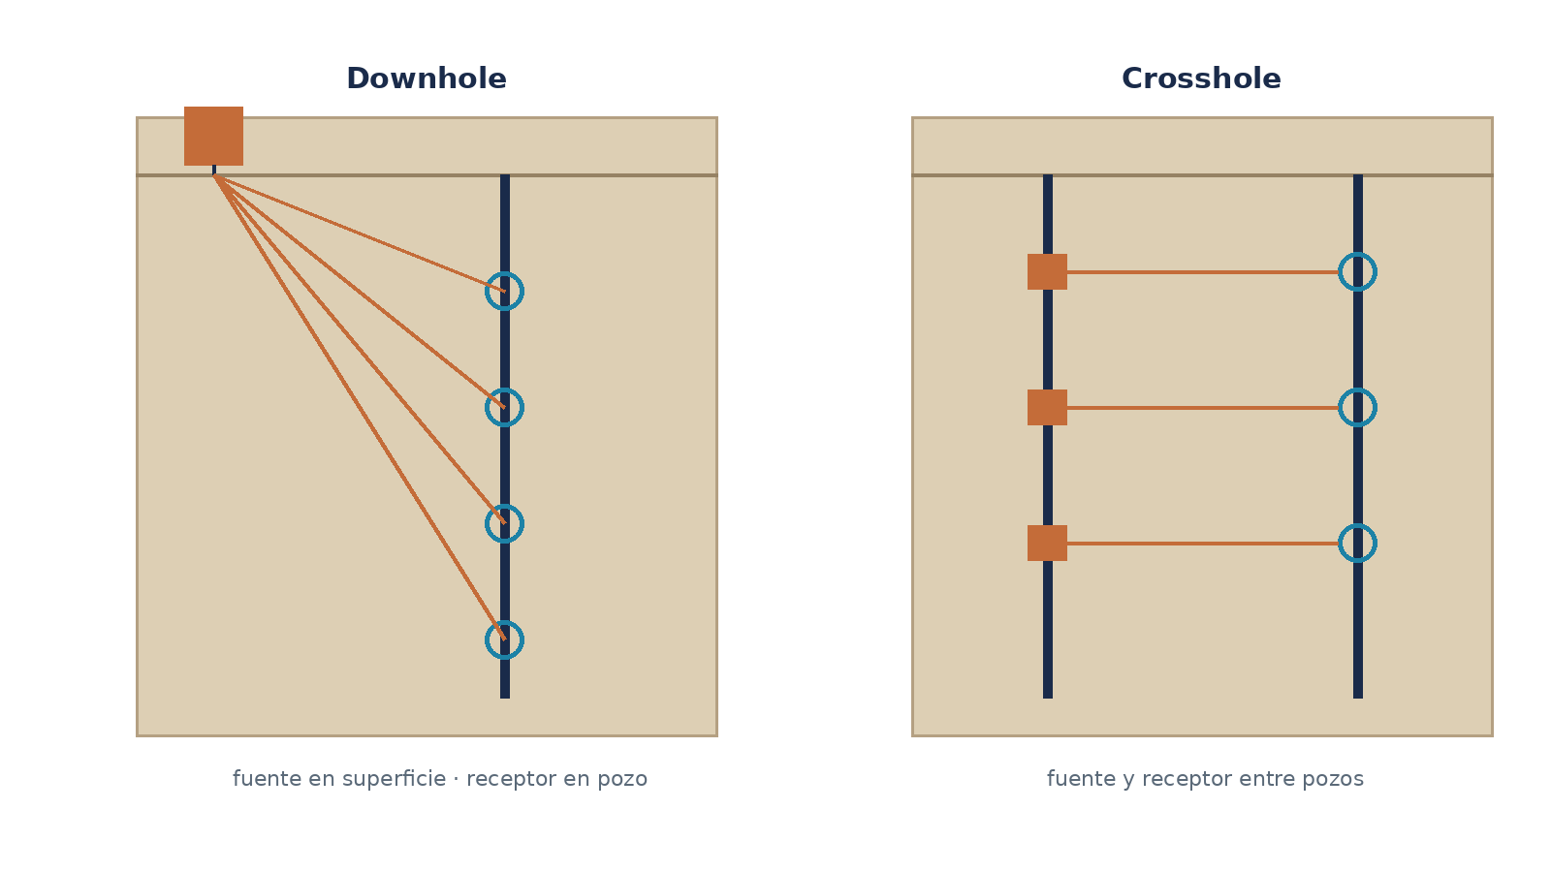
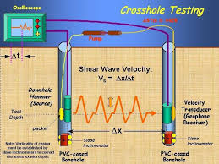
Métodos invasivos: medición de ondas dentro del terreno (downhole, crosshole)
Velocidades dinámicas Vs directas con geometría conocida. Logística, costo.
Placeholder · Downhole / crosshole (generado)
Placeholder · Foti et al. 2014, cap. 1
Slide 5 | Estado del arte
Notes:
Downhole y crosshole ofrecen Vs y Vp casi directamente midiendo tiempos en un pozo o entre pozos. Ventaja: excelente para validar. Limitación: uno o varios pozos, geometría rígida, logística prohibitiva para levantamientos extensos. Conclusión: excelente donde aplicable, insuficiente para cobertura. Duración: 45 s.

Slide 6
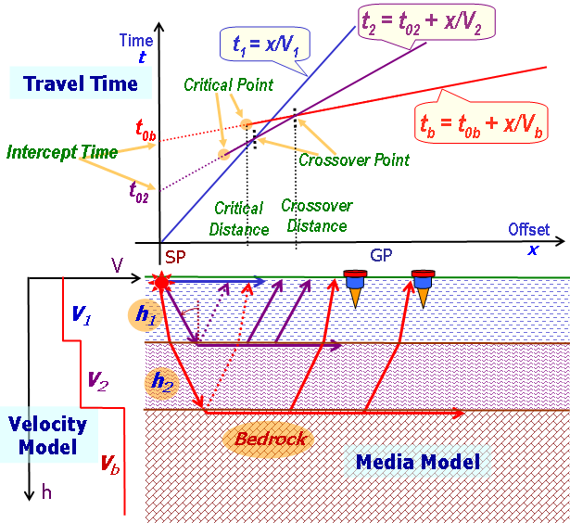
Métodos no invasivos: ondas de cuerpo desde superficie (refracción, reflexión, P/S)
Sin penetración, perfiles continuos. Exigen configuraciones específicas para Vs directo.
Placeholder · Refracción/reflexión (generado)
Placeholder · Wikimedia Commons, dominio público
Slide 6 | Estado del arte
Notes:
Refracción, reflexión y ondas P/S desde superficie abren posibilidades sin perforación. Permiten perfiles largos. Limitación: Vs requiere información complementaria o configuraciones especiales. Transición: si miramos ondas superficiales, ganamos sensibilidad a Vs y observamos el medio entero en el sitio. Duración: 45 s.

Slide 7
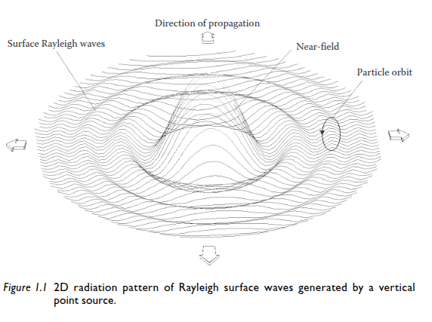
Métodos no invasivos: ondas superficiales (Love, Rayleigh, MASW)
Dispersión geométrica → cambio de propiedades con profundidad. Multicanal, no invasivo, relación directa a Vs.
Placeholder · Love/Rayleigh en superficie (generado)
Placeholder · Foti et al. 2014, Fig. 1.1
Slide 7 | Estado del arte
Notes:
Ondas superficiales dominan la respuesta de una fuente vertical en superficie. Love (SH, horizontal) y Rayleigh (elíptica vertical-radial) son los modos interesantes. MASW explota la dispersión (variación de velocidad con frecuencia) de Rayleigh para inferir Vs(z). Ventajas: no invasivo, multicanal, cobertura extensa, relación directa a parámetro geotécnico. Por eso llegamos a MASW. Duración: 90 s.

Slide 8
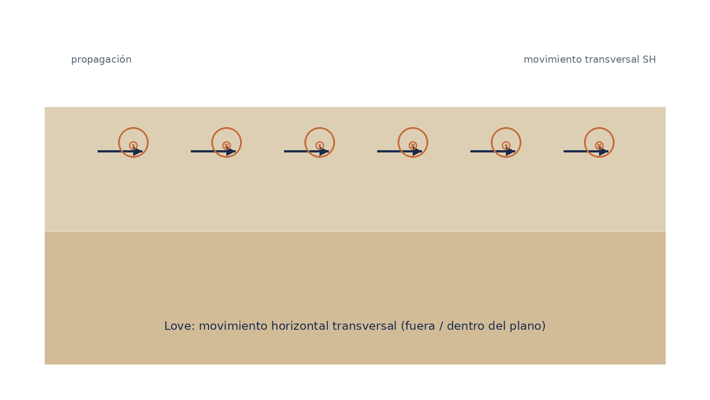
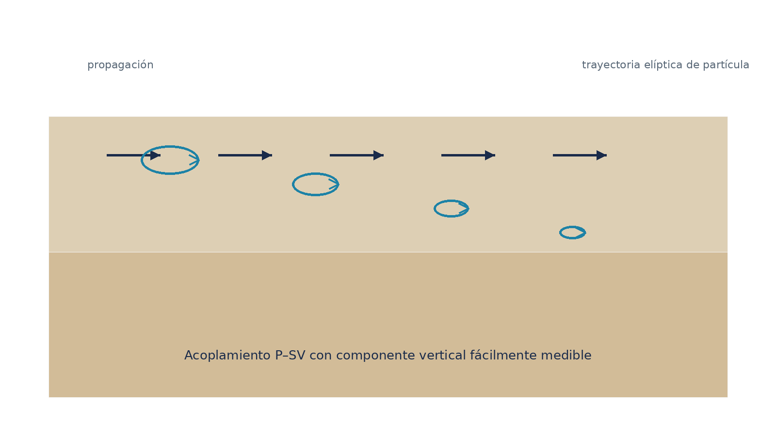
Orden de la narrativa: Love primero, luego Rayleigh, luego ¿por qué?
Love: SH, horizontal, transversal. Rayleigh: elíptica, componente vertical. Rayleigh se mide mejor con fuente vertical.
Placeholder · Love (generado)
Placeholder · Rayleigh (generado)
Slide 8 | Estado del arte
Notes:
Explicar ambas familias sin prejuicios. Love es útil pero fuente vertical no es natural para SH. Rayleigh es natural: fuente vertical genera componente vertical; trayectoria elíptica, sensible a Vs, decaimiento geométrico menor que P/S. Conclusión emerge sola: Rayleigh encaja mejor con nuestro problema. Duración: 60 s.

Slide 9
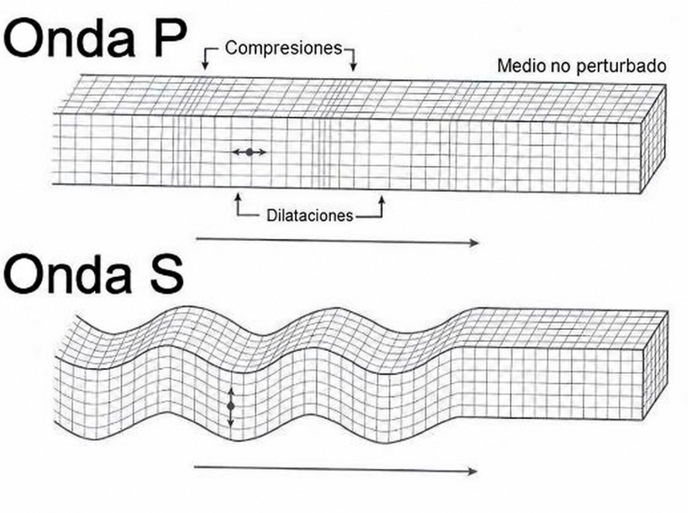
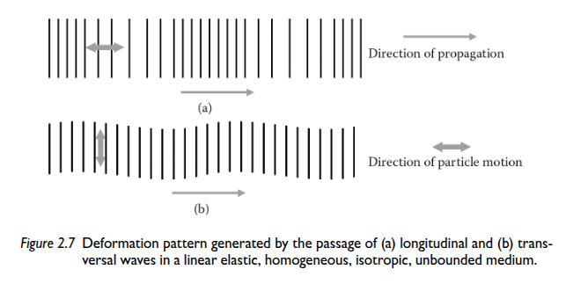
Un medio elástico admite ondas P (compresionales) y S (de corte)
Vp = √((λ+2μ)/ρ), Vs = √(μ/ρ). Velocidades relacionadas a módulos elásticos.
Placeholder · Ondas P y S (propio)
Placeholder · Foti et al. 2014, Fig. 2.7
Slide 9 | Física
Notes:
Punto de partida: elasticidad lineal pequeñas deformaciones (γ < 10⁻⁴). P es compresional, S es de corte. Las velocidades Vp y Vs dependen de densidad ρ y constantes de Lamé (λ, μ) o módulos. Esta es la razón por la que estamos interesados en ondas sísmicas: entran en juego parámetros que nos interesan. Duración: 60 s.

Slide 10
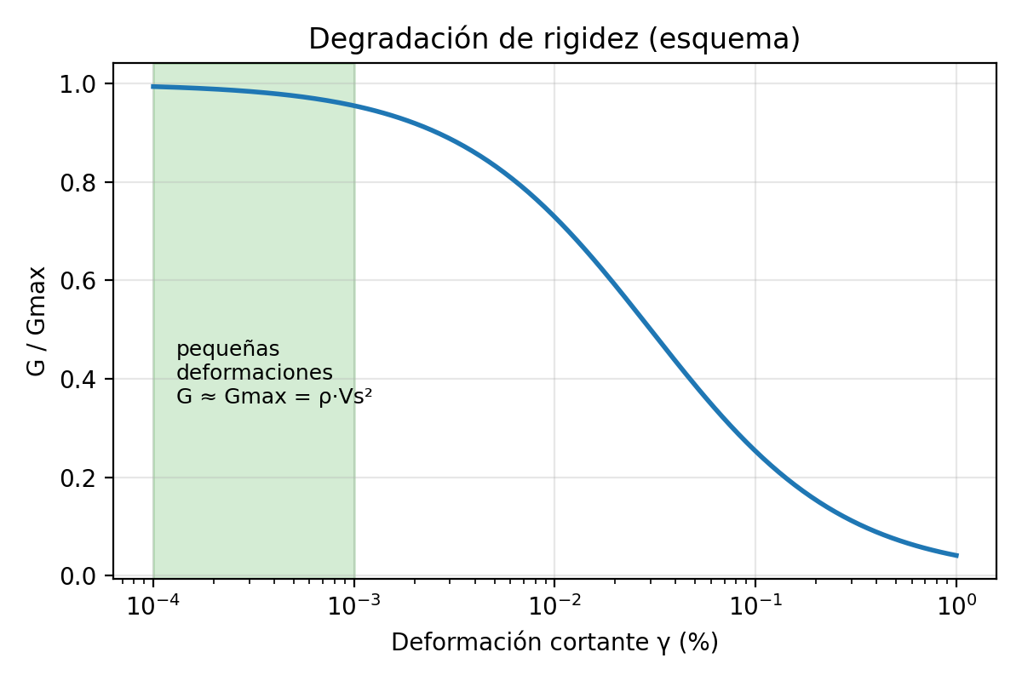
Vs nos interesa porque está directamente ligada a la rigidez del terreno
Gmax = ρ Vs². Rigidez a pequeñas deformaciones; pequeño amortiguamiento.
Placeholder · Generado (esquema)
Slide 10 | Física
Notes:
Deducción clave: Gmax es el módulo de corte máximo a deformaciones muy pequeñas (γ ~ 10⁻⁴). Directamente proporcional a ρVs². En geotecnia, Gmax es parámetro de diseño para cimentaciones dinámicas, evaluación de licuefacción, respuesta de suelo. Medir Vs es medir una propiedad geotécnica relevante. No es una variable abstracta. Duración: 60 s.

Slide 11
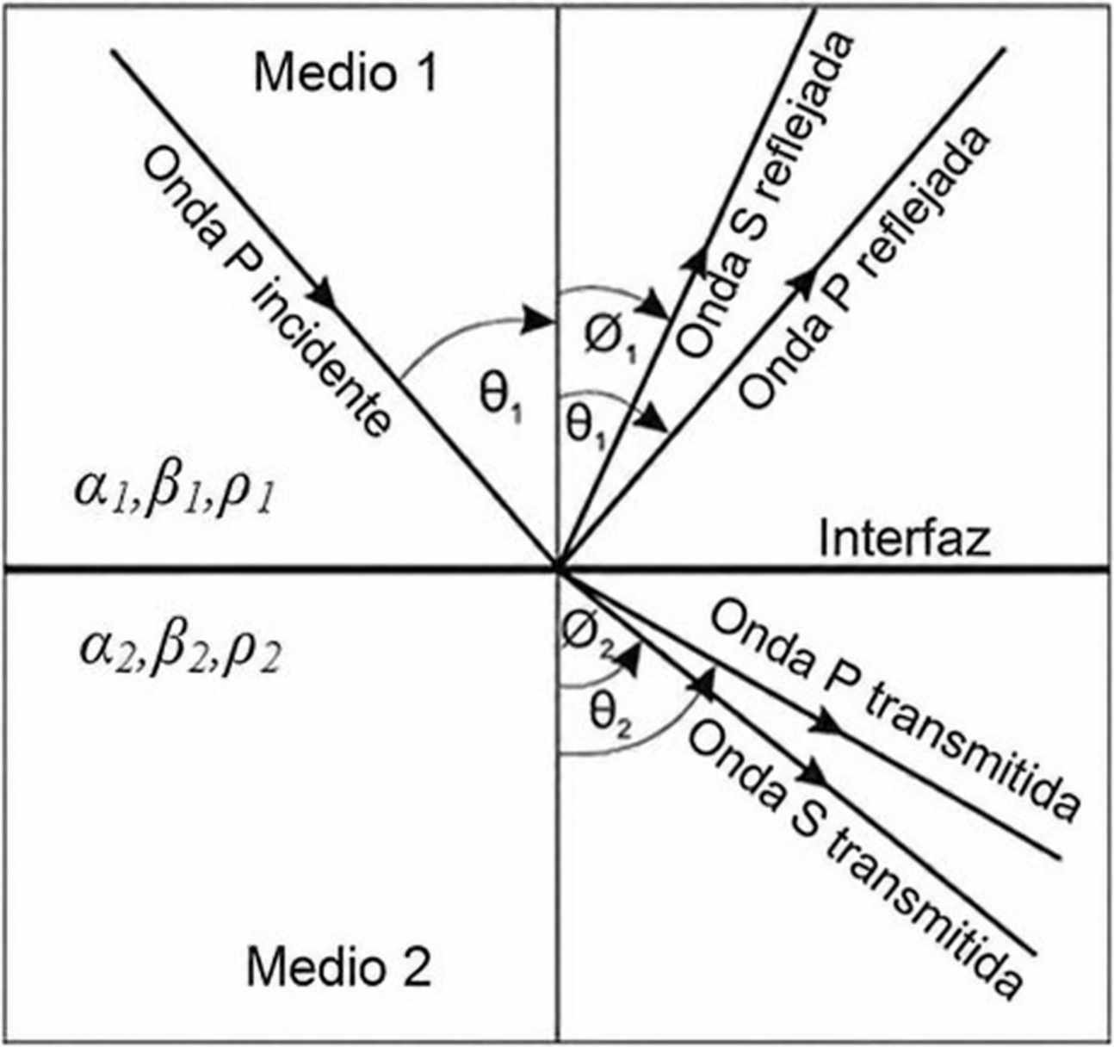
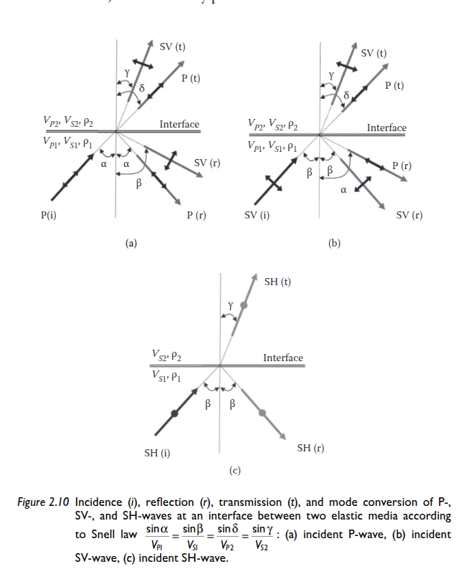
Las interfaces cambian la propagación: Snell, conversión P↔SV, superficie libre
Ley de Snell: cambio de dirección. Conversión modal en incidencia oblicua. Condición de tensión nula en superficie → modos ligados.
Placeholder · Conversión en interfaz (propio)
Placeholder · Foti et al. 2014, Fig. 2.10
Slide 11 | Física
Notes:
Fundamentos de elastodinámica en estratificación. Ley de Snell controla las direcciones de propagación según velocidades. Conversión P↔SV ocurre en incidencia oblicua. Superficie libre (σ=0) es una condición especial que genera soluciones ligadas a la superficie: ondas Rayleigh y Love. Sin esto, no hay propagación superficial. Duración: 60 s.

Slide 12
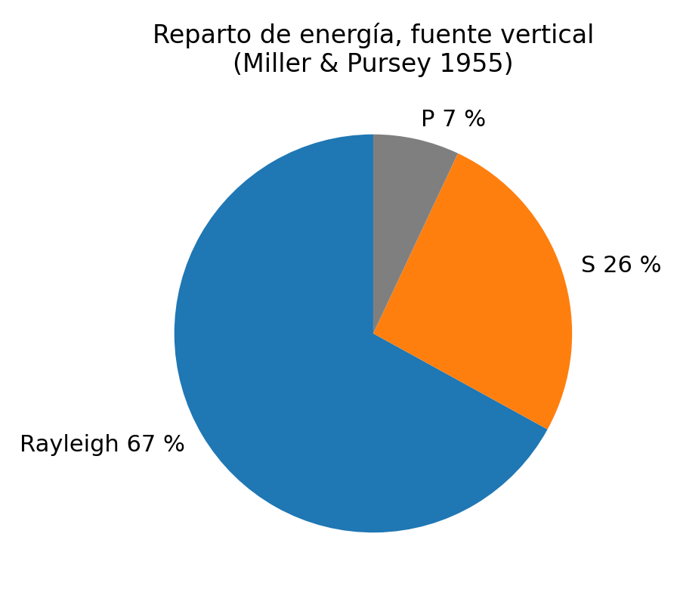
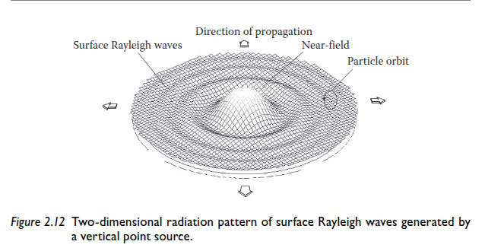
¿Por qué mirar ondas superficiales? Porque dominan una fuente vertical de superficie
~67% Rayleigh, ~26% S, ~7% P en semiespacio homogéneo (Miller & Pursey).
Placeholder · Generado, datos Miller & Pursey
Placeholder · Foti et al. 2014, Fig. 2.12
Slide 12 | Física
Notes:
Resultado clásico: una fuente puntual vertical en superficie genera ondas cuya energía se distribuye así. Rayleigh es mayoritaria, decae más lentamente en distancia (r⁻¹ vs r⁻² de cuerpo). Esto explica por qué observable en superficie con buena SNR. Consecuencia: relación señal-ruido potencial excelente. Referencia discreta: Miller & Pursey. No universalizar al 90%. Duración: 60 s.

Slide 13
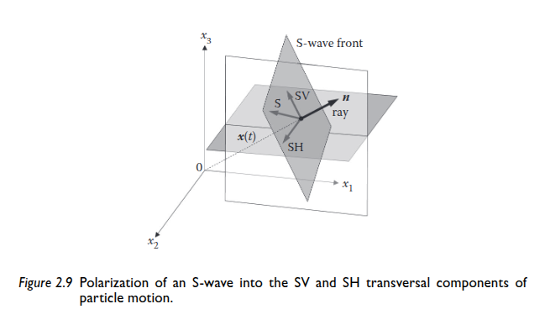
Ondas Love: movimiento SH horizontal, transversal a la propagación
Útiles para información Vs en multicapas. Fuente vertical no genera Love naturalmente.
Placeholder · Love (generado)
Placeholder · Foti et al. 2014, Fig. 2.9
Slide 13 | Física
Notes:
Ondas Love son corte horizontal puro (SH). Existen en multicapas con condiciones adecuadas. Utilidad: sensibles a Vs como Rayleigh. Limitación para nuestro problema: excitarlas con martillo vertical (fuente impulsiva vertical) es ineficiente. Rayleigh es más natural con fuente vertical. Sin descalificar Love, reconocer que Rayleigh es mejor para nuestra geometría. Duración: 60 s.

Slide 14
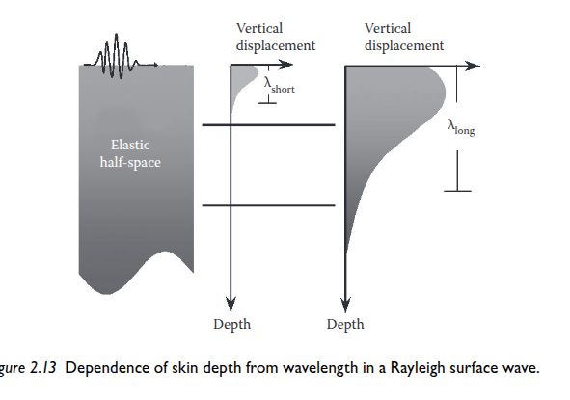
Ondas Rayleigh: movimiento elíptico en plano vertical, relación directa a Vs
Acoplamiento P-SV. Componente vertical dominante y fácil de medir. cR ≈ 0.9 Vs (aproximadamente).
Placeholder · Rayleigh (generado)
Placeholder · Foti et al. 2014, Fig. 2.13
Slide 14 | Física
Notes:
Rayleigh es combinación acoplada de P y SV en un movimiento elíptico retrogrado. Componente vertical es observable directamente (geófono vertical). Velocidad de fase cR depende de Vs y otras propiedades, pero Vs es dominante. En multicapas, cR varía con frecuencia (dispersión). Esta es la base del método MASW. Duración: 60 s.

Slide 15
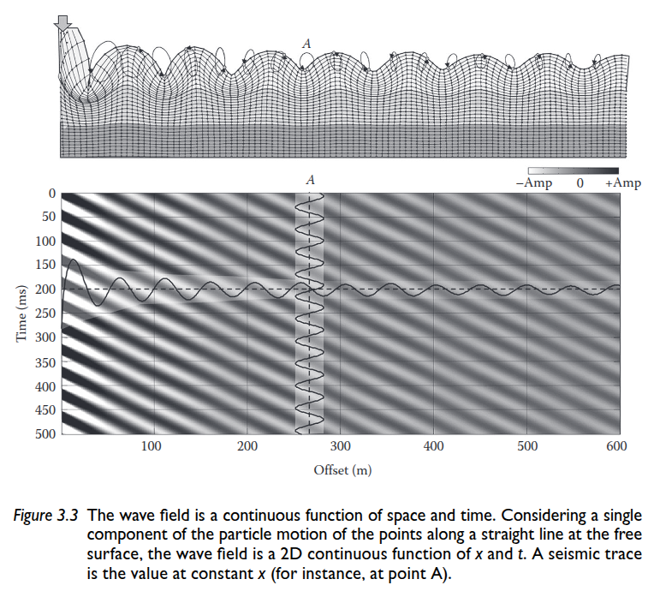
Rayleigh encaja con el problema
Fácil de generar (fuente vertical), fácil de medir (componente vertical), sensible a Vs(z) vía dispersión.
Placeholder · Foti et al. 2014, Fig. 1.1
Placeholder · Foti et al. 2014, Fig. 3.3
Slide 15 | Física
Notes:
Síntesis de la lógica: fuente vertical → Rayleigh dominante. Geófono vertical → observa Rayleigh. Multicapas → Rayleigh dispersivo. Inversión → Vs(z). Es el camino natural del problema geotécnico. Duración: 60 s.

Slide 16
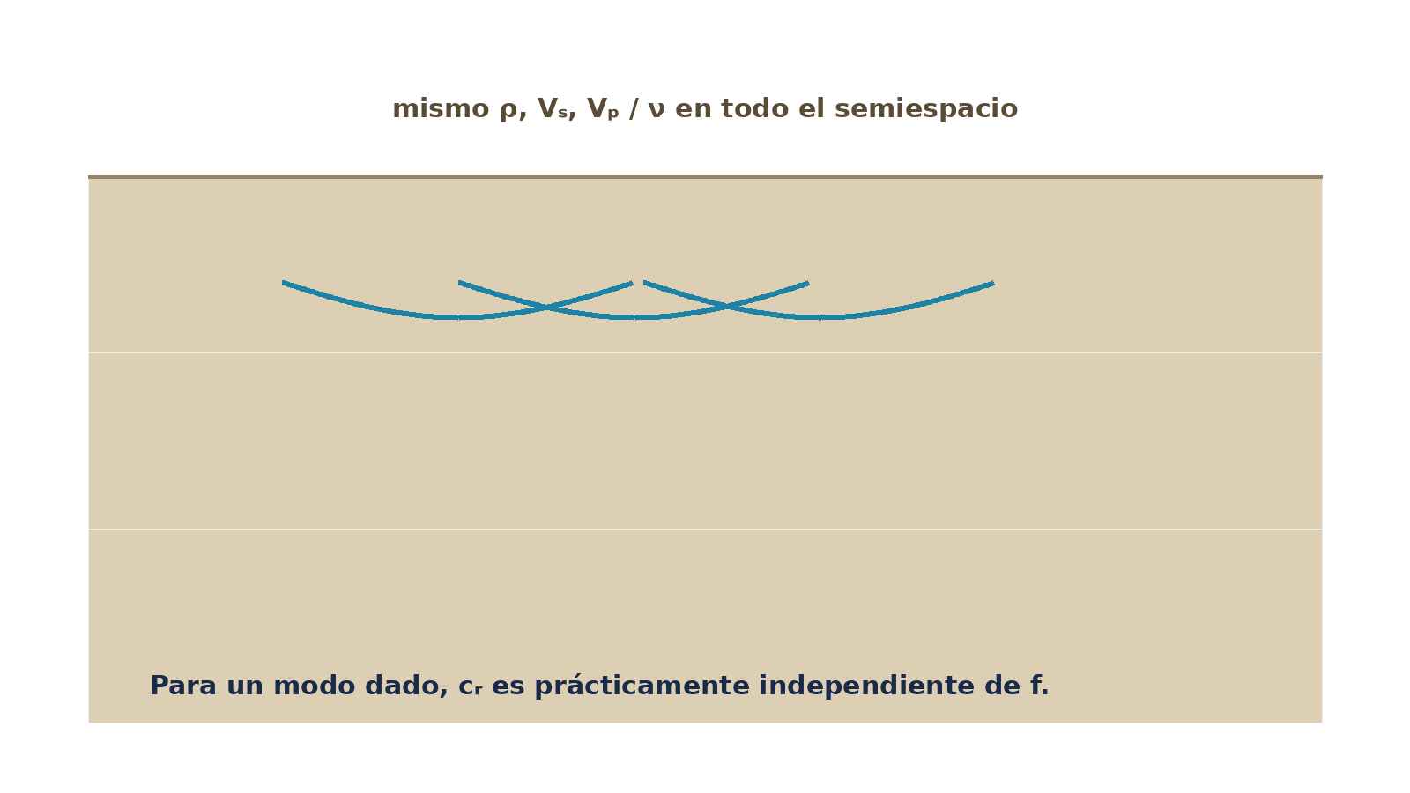
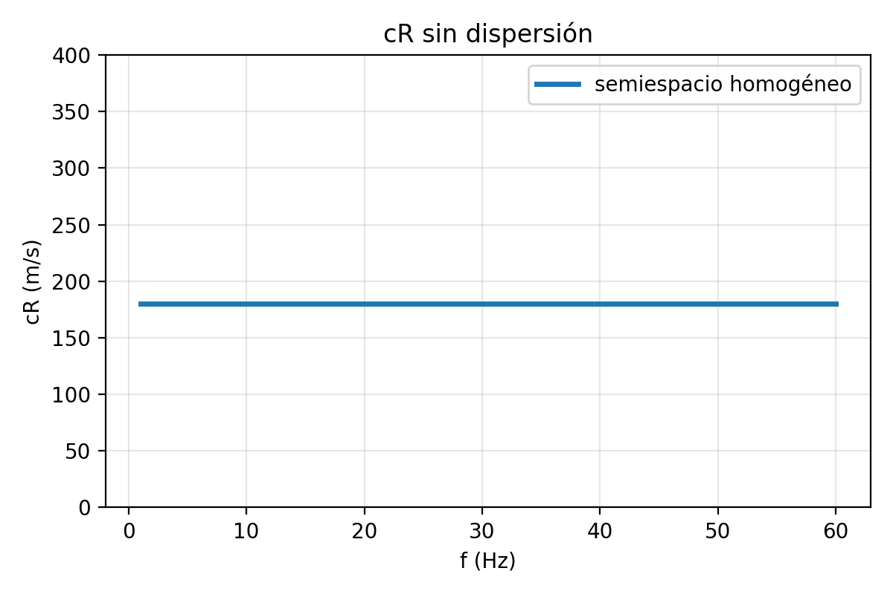
En un semiespacio homogéneo, cR es independiente de la frecuencia
Mismo Vs, Vp, ρ → una única cR para todo f.
Placeholder · Semiespacio homogéneo (generado)
Placeholder · Generado
Slide 16 | Dispersión
Notes:
Caso base: un único medio sin capas. Rayleigh viaja a velocidad constante independientemente de f. No hay dispersión. Si el semiespacio es homogéneo, un pulso se propaga sin cambio de forma. Concepto de no-dispersión: base para entender qué pasa cuando agregamos capas. Duración: 45 s.

Slide 17
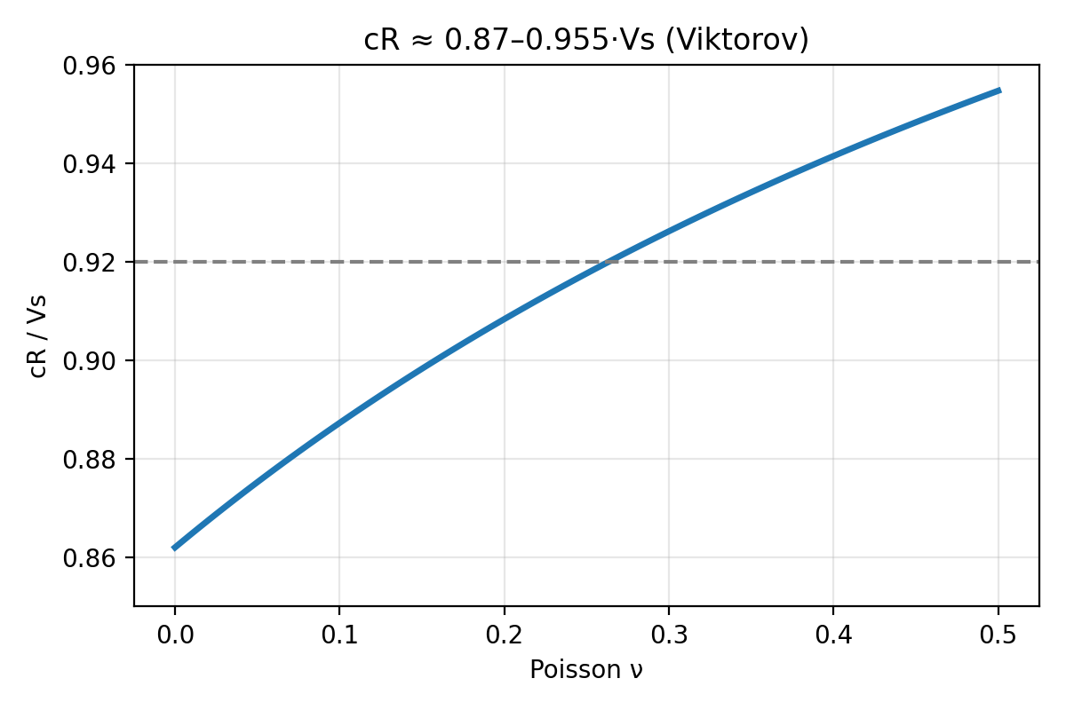
Relación cR-Vs: Rayleigh es ligeramente menor y estrechamente relacionada
cR ≈ 0.92 Vs (aproximadamente); dependencia de ν (Poisson). Vínculo directo para inversión.
Placeholder · Generado (aprox. de Viktorov)
Slide 17 | Dispersión
Notes:
Rayleigh se propaga más lentamente que S puro: cR/Vs ≈ 0.92 típicamente (varía con ν). Para inversión, aproximación: si conozco cR, puedo estimar Vs. Este es el eslabón clave: de velocidad medida a propiedad geotécnica. Duración: 45 s.

Slide 18
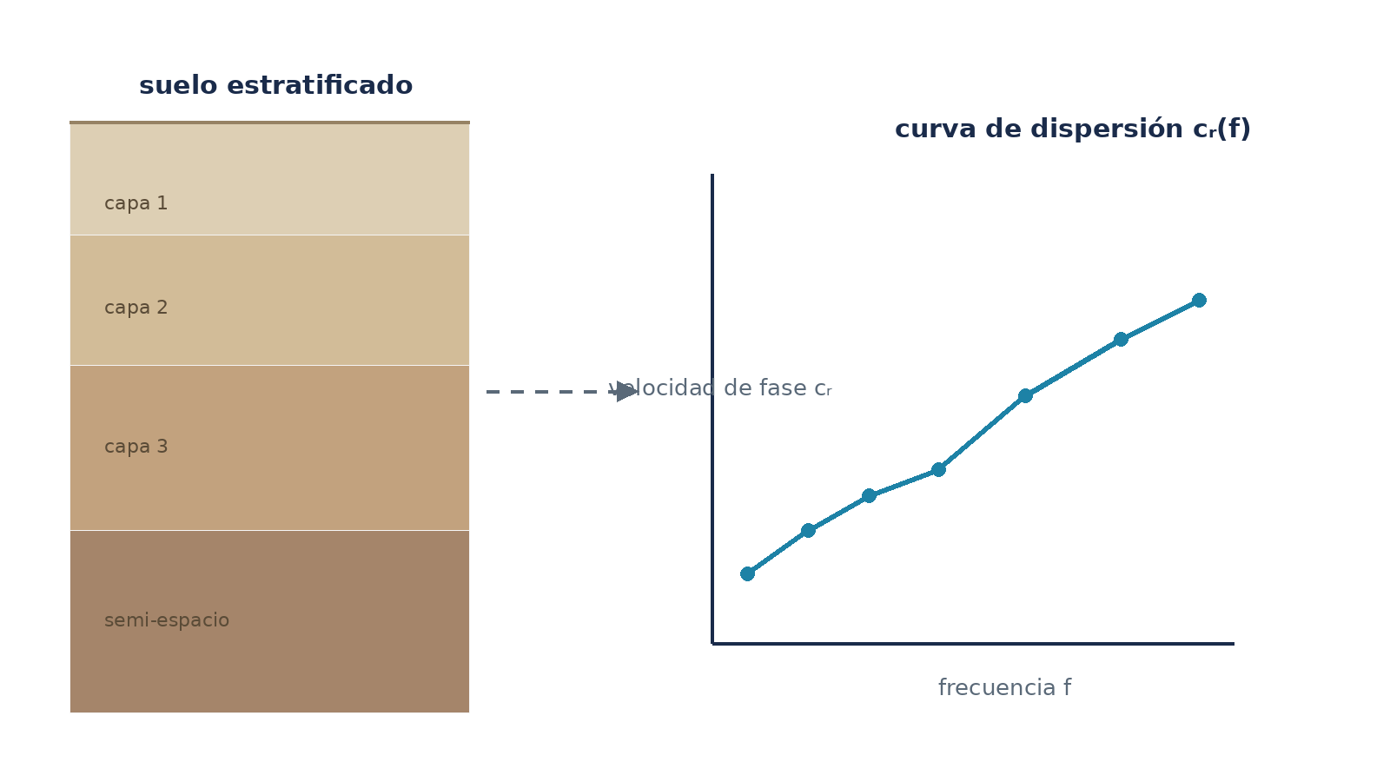
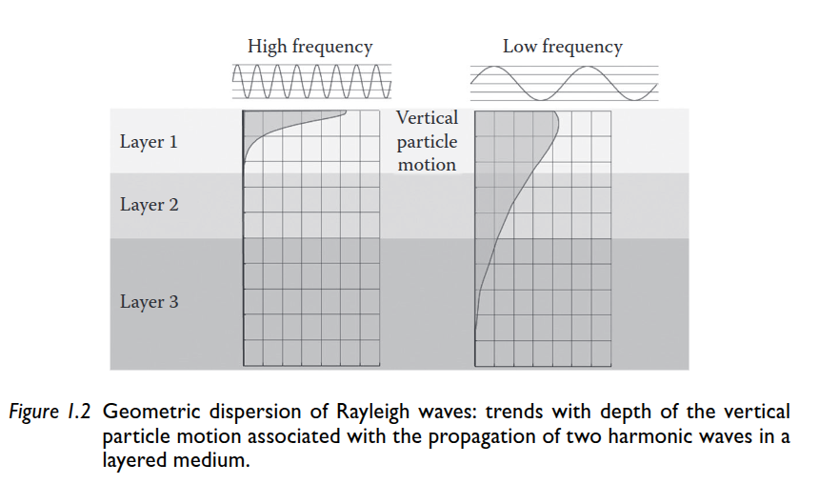
Al agregar capas con distintos Vs, Vp, ρ, espesores, emerge la dispersión
Capas → interacción y conversión modal → cR depende de f.
Placeholder · Medio estratificado (generado)
Placeholder · Foti et al. 2014, Fig. 1.2
Slide 18 | Dispersión
Notes:
Cambio crucial: estratificación introduce dispersión. Componentes de frecuencia alta sensibles a capas superficiales (λ corta), bajas penetran profundo. Resultado: Rayleigh se dispersa (cR = cR(f)). Este efecto es observable y contiene información sobre estructura. Duración: 45 s.

Slide 19
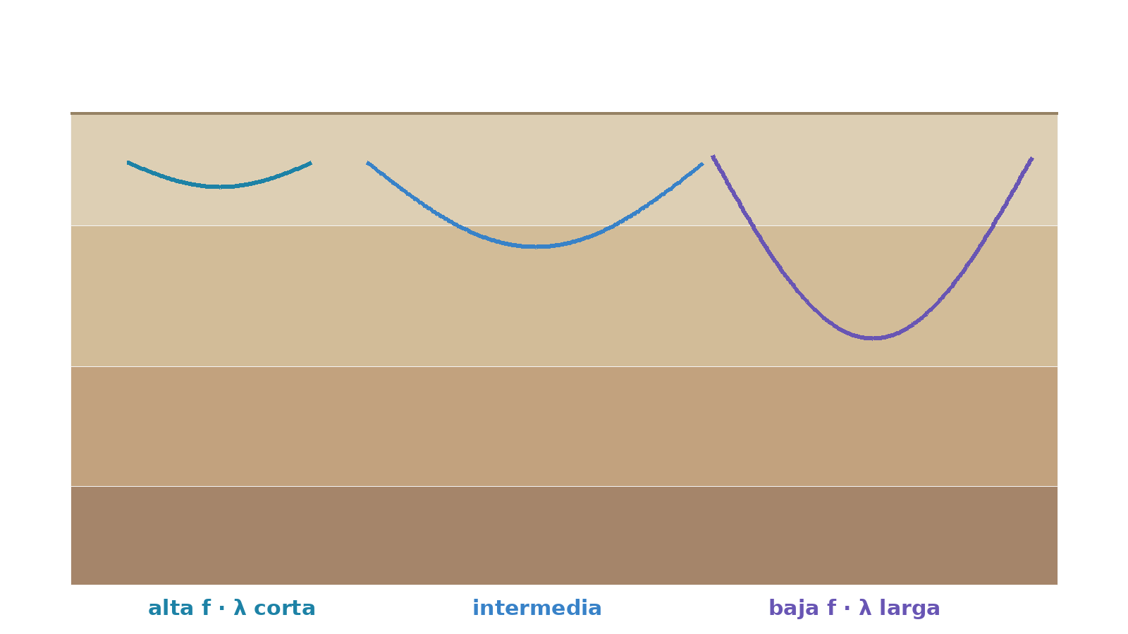
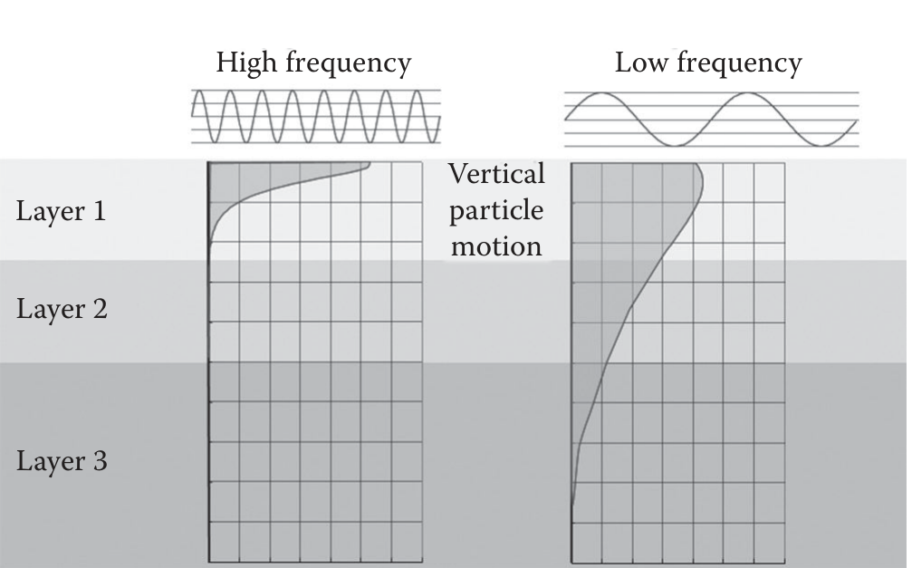
Longitud de onda y sensibilidad: λR(f) = cR(f)/f, alta f → superficial, baja f → profunda
Relación directa entre f y profundidad de sensibilidad vía λR. Sensibilidad distribuida (no rígida).
Placeholder · Profundidad vs λ (generado)
Placeholder · Propio
Slide 19 | Dispersión
Notes:
Heurística útil: λR es la longitud de onda correspondiente a cada f. Penetración típica ≈ λ/2 o profundidad comparable a λ. Alta f → λ corta → información de capas superficiales. Baja f → λ larga → información más profunda. Aclaración importante: no es una equivalencia f↔z rígida, la sensibilidad es distribuida (kernels de sensibilidad). Pero la intuición es válida. Duración: 60 s.

Slide 20
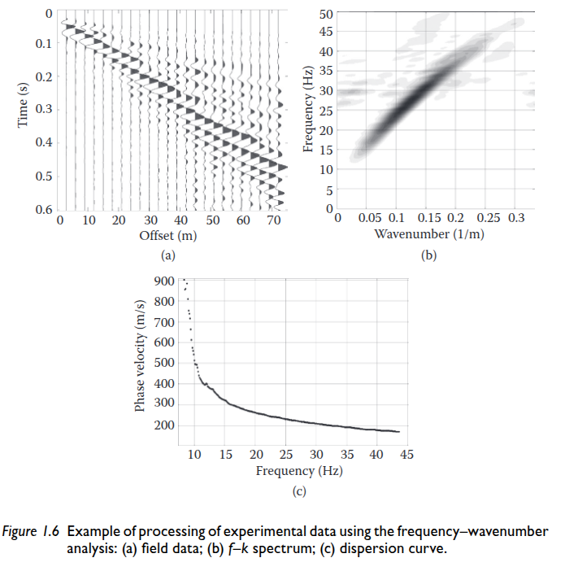
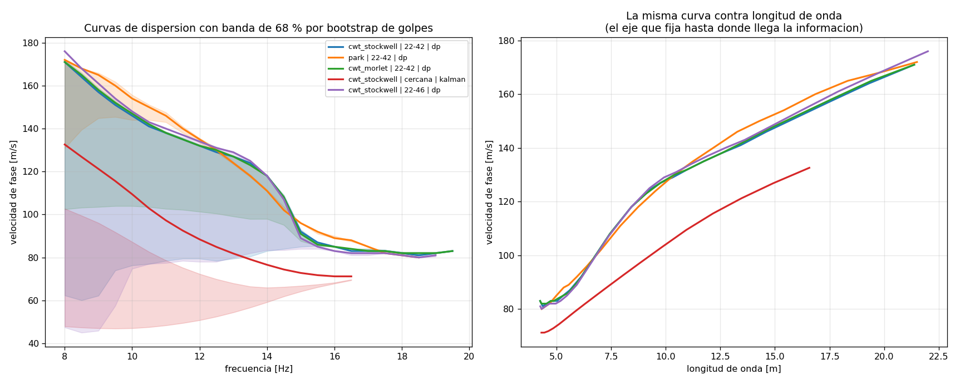
Dispersión: cR(f) es la curva de dispersión, contiene información de estructura vertical
La curva define cómo cambia la velocidad con f. Cada estructura Vs(z) genera una curva única (o casi).
Placeholder · Foti et al. 2014, Fig. 1.6
Placeholder · Propio (MASW)
Slide 20 | Dispersión
Notes:
Curva de dispersión experimental es el resultado de medir fase (o velocidad de grupo) en múltiples frecuencias. Es el dato que obtenemos. Contiene información de Vs(z). Problema: la inversión es no-única (muchos Vs(z) posibles pueden reproducir la misma curva). Pero información complementaria (geología, correlaciones, SPT) ayuda a restringir. Duración: 60 s.

Slide 21
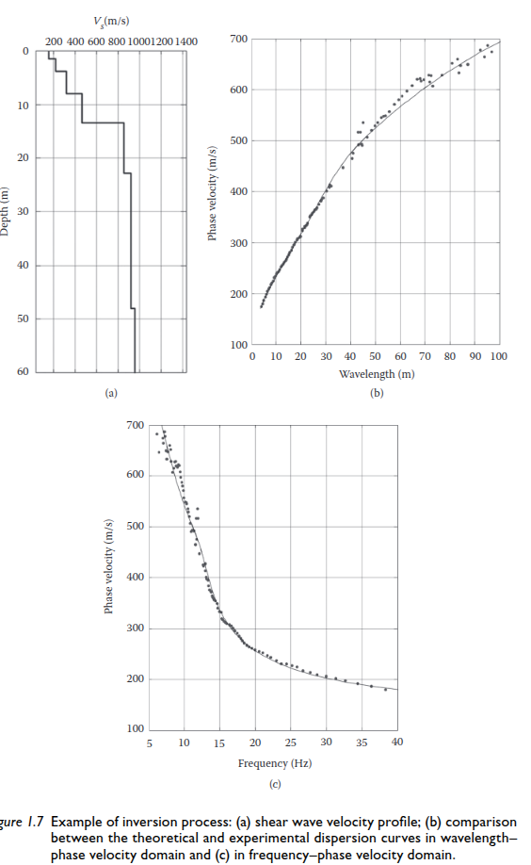
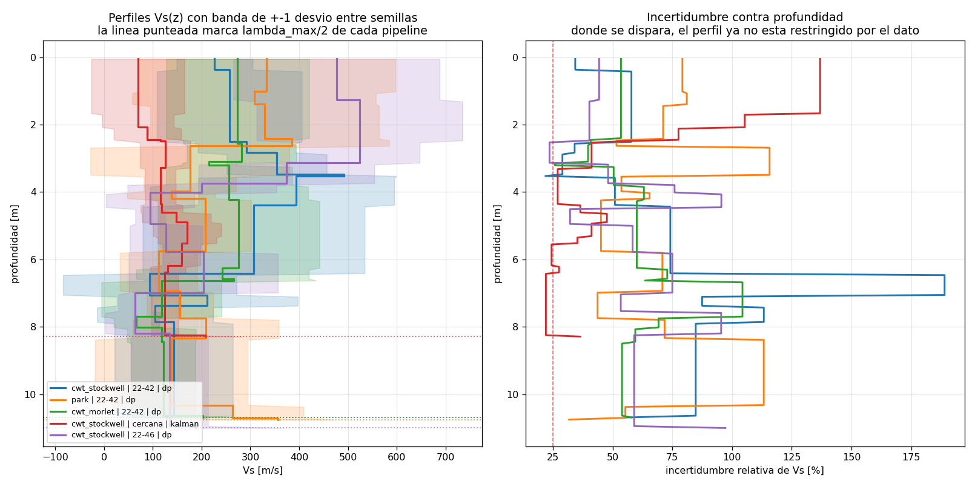
Curva de dispersión medida → modelo compatible mediante inversión
Problema inverso: encontrar Vs(z) que reproduce cR(f). Algoritmos: Monte Carlo, búsqueda global, gradiente.
Placeholder · Foti et al. 2014, Fig. 1.7
Placeholder · Propio (inversión)
Slide 21 | Dispersión
Notes:
Invertir cR(f) para obtener Vs(z) es un problema inverso. Típicamente no-lineal, no-único. Estrategias: búsqueda global (Monte Carlo) explora mucho pero lento; gradiente es rápido pero local. Parámetros auxil: espesor, ν, ρ se fijan o acotan. Información independiente (geología, SPT) restringe. Resultado: perfil Vs(z) candidato. Validación contra otras fuentes. Duración: 60 s.

Slide 22
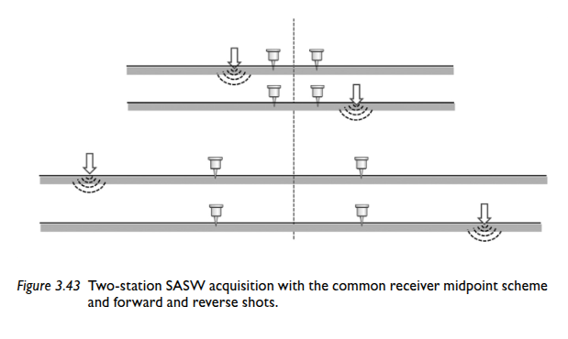
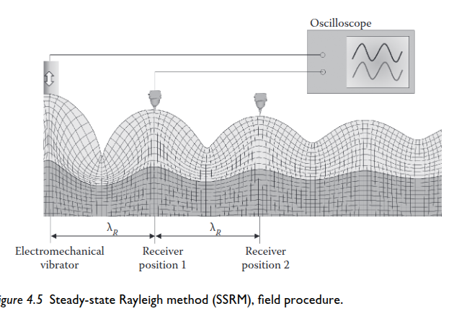
SASW (Spectral Analysis of Surface Waves): 2 receptores, diferencia de fase
Medir tiempo de viaje entre dos geófonos → velocidad por banda. Ambigüedad de ciclos.
Placeholder · Foti et al. 2014, Fig. 3.43
Placeholder · Foti et al. 2014, Fig. 4.5
Slide 22 | MASW
Notes:
Método clásico (años 80-90): dos receptores, medir fase relativa entre bandas. De fase y distancia → cR(f). Ventaja: simple. Limitación: ambigüedad (cambios de ciclo), menor redundancia espacial, difícil separar modos. Antecedente para MASW. Duración: 45 s.

Slide 23
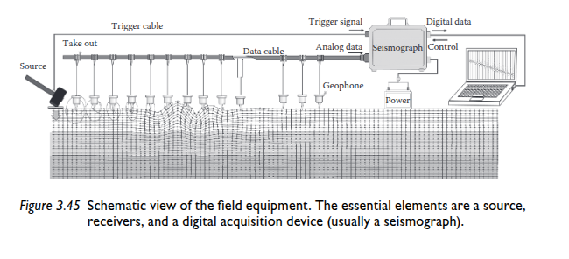
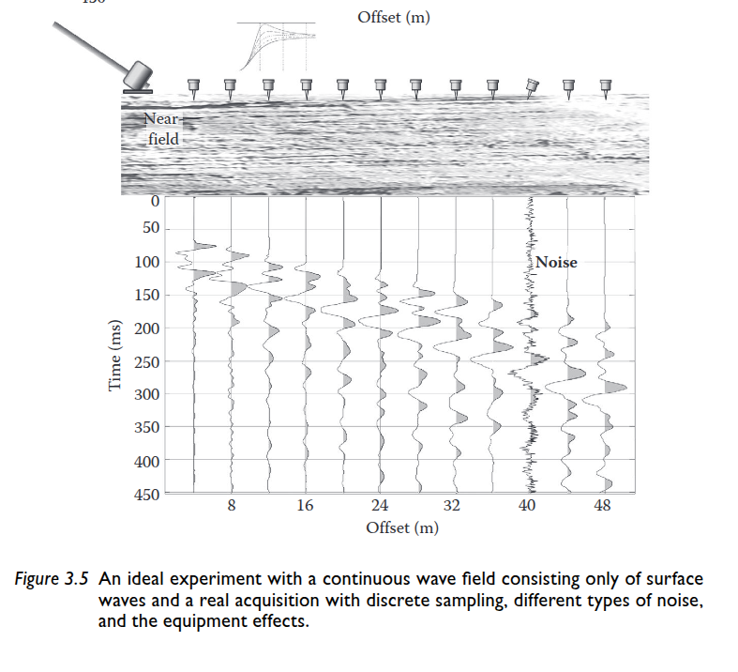
MASW (MultiChannel Analysis of Surface Waves): múltiples receptores, patrones coherentes
Matriz espacio-tiempo U(x,t) → imaging dispersión (f-k), separación modal, redundancia.
Placeholder · Foti et al. 2014, Fig. 3.45
Placeholder · Foti et al. 2014, Fig. 3.5
Slide 23 | MASW
Notes:
Evolución natural: múltiples geófonos (12-48 típico) permiten observar patrones de frente de onda directamente. Transformada f-k separa modos. Redundancia espacial mejora SNR. Estándar moderno para caracterización. El nuestro es una versión experimental con síntesis de apertura. Duración: 60 s.

Slide 24
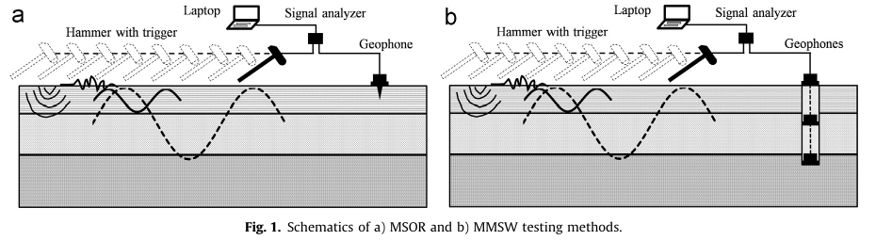
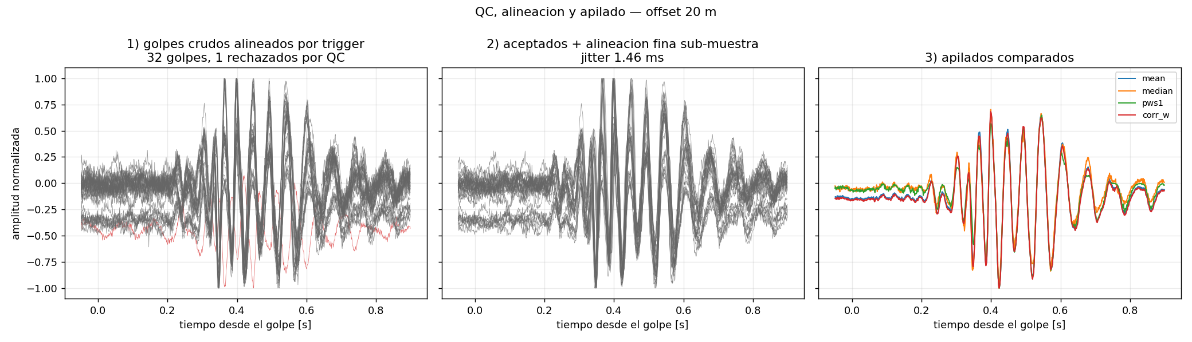
MASW sintetizado (Lin & Ashlock 2016): desplazamiento recíproco fuente-receptor
Un geófono móvil, fuente fija y desplazada alternativamente → equivalente a arreglo simultáneo.
Placeholder · Lin & Ashlock 2016, Fig. 1
Placeholder · Propio (alineación y stack)
Slide 24 | MASW
Notes:
Nuestro enfoque: geometría física limitada (un geófono), síntesis de apertura. Fuente y receptor se desplazan de forma recíproca y coordinada. Requiere: repetibilidad de excitación, referencia temporal precisa, geometría controlada. Justificación: Lin & Ashlock demostraron que bajo estas condiciones el resultado es comparable a MASW multicanal simultáneo. Requisito electrónico: hardware para coordinar, sincronizar, validar. Duración: 60 s.

Slide 25
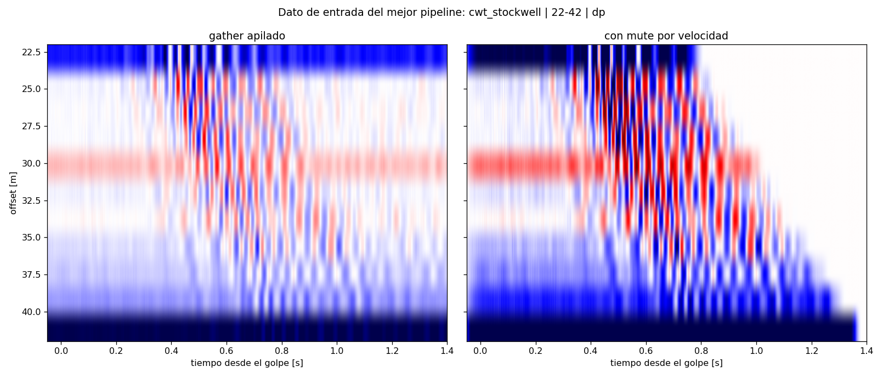
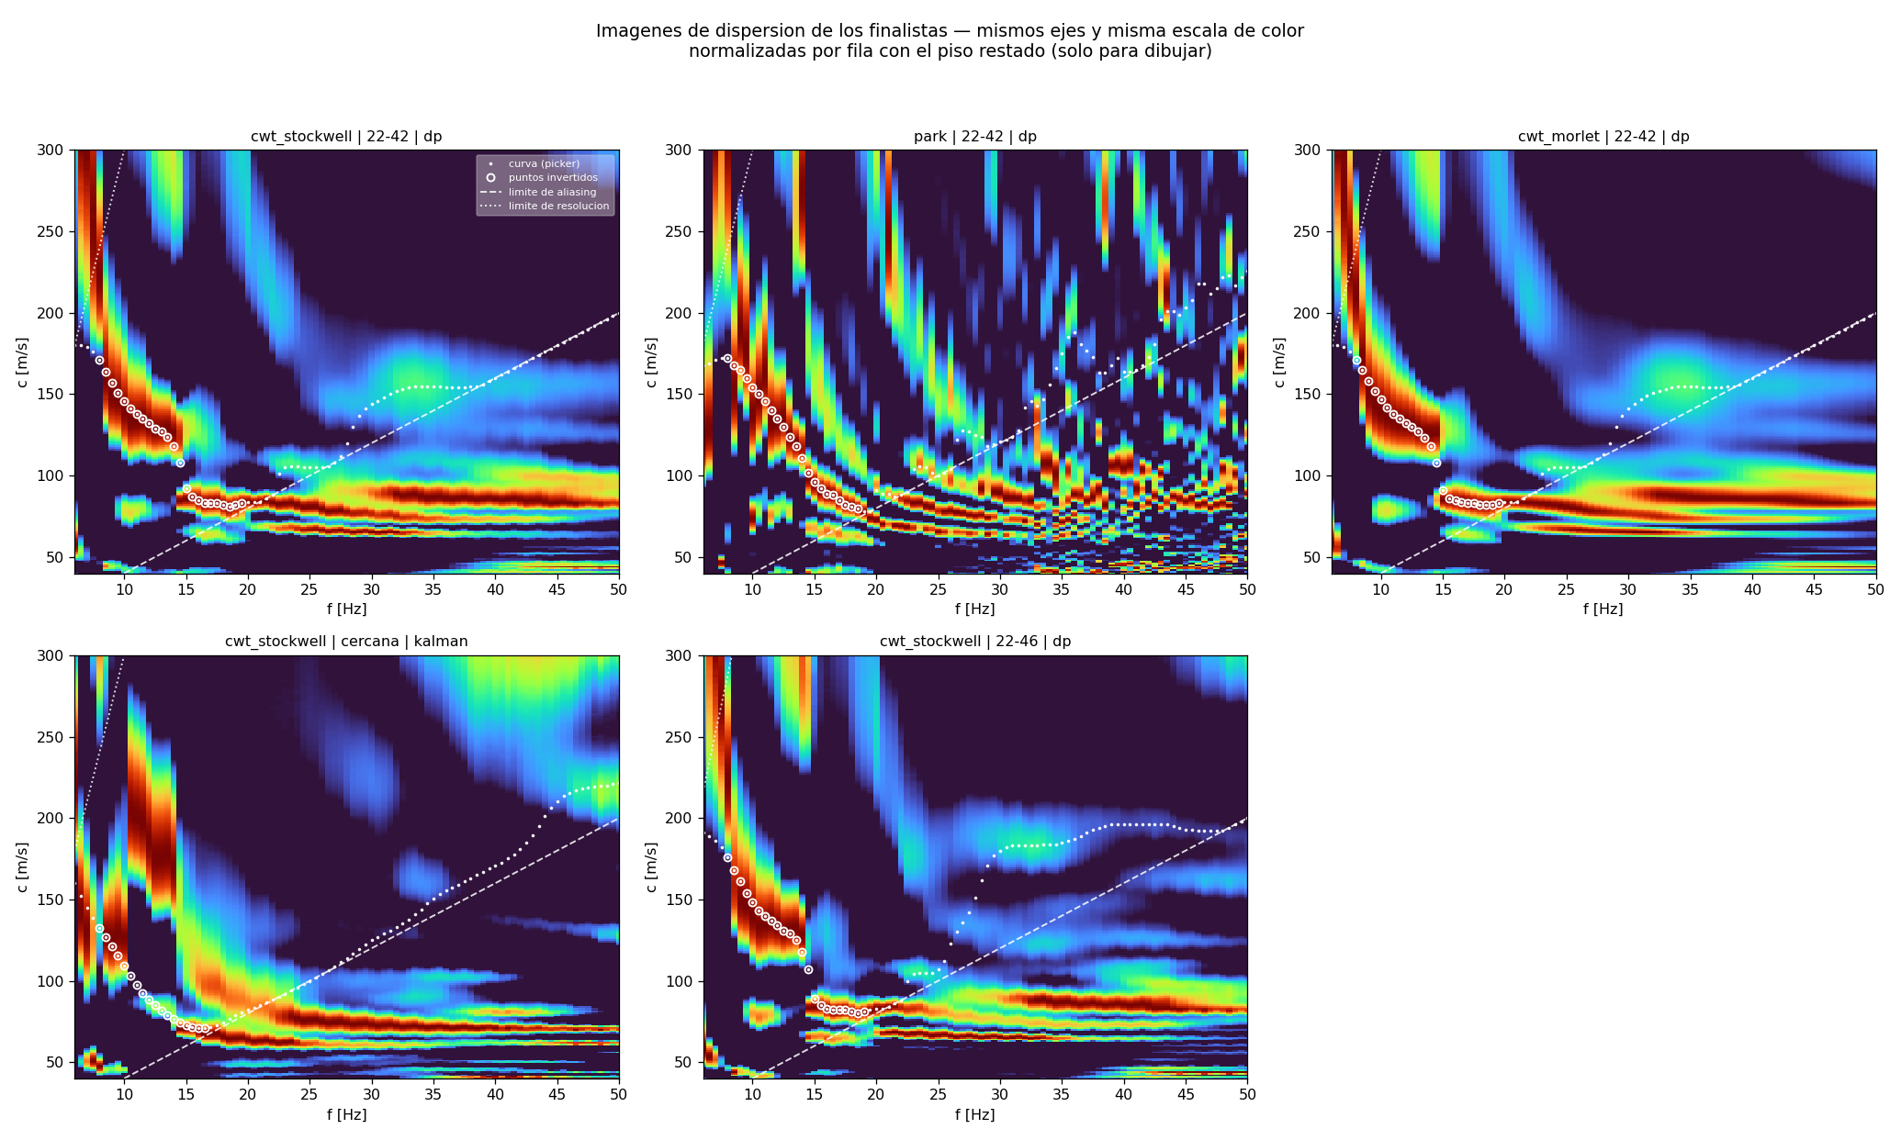
Objetivo: matriz U(x,t) = uz(xm, tn), registro espacio-tiempo con fase preservada
21 posiciones, 10-50 m, Δx=2m, alineadas con HAMMER. Flujo de procesamiento → dispersión → inversión.
Placeholder · Propio (gather)
Placeholder · Propio (imaging)
Slide 25 | MASW
Notes:
Matriz final que usamos: uz(x,t) en 21 posiciones espaciales y muestreo temporal. Esta es la entrada al flujo MASW: preprocesar, FFT 2D, picking de dispersión, inversión. Todo el sistema electrónico está construido para obtener esta matriz con fase preservada, bajo control del operador, documentada y reproducible. Frase clave: 'Todo el sistema presentado hasta acá fue construido para poder obtener esta matriz.' Duración: 60 s.

Slide 26
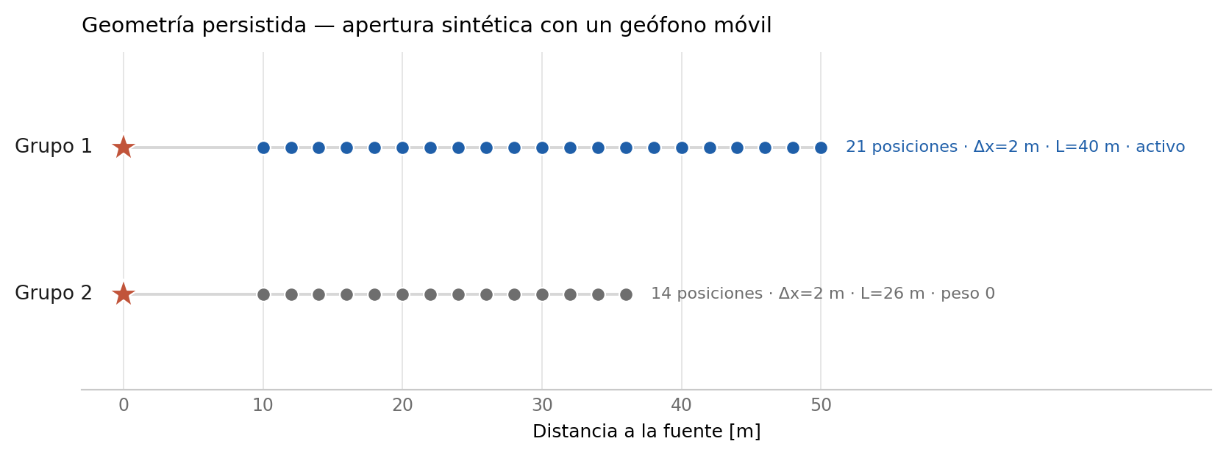
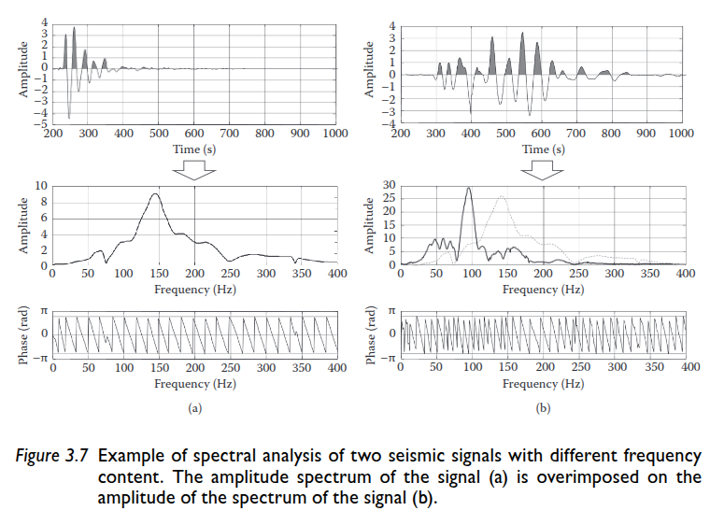
Requisitos electrónicos impuestos por MASW
Banda útil, fase, rango dinámico, antialias, fs, geometría, referencia temporal, excitación, almacenamiento, operación de campo.
Placeholder · Propio (histórico, revisar)
Placeholder · Foti et al. 2014, Fig. 3.7
Slide 26 | Requisitos
Notes:
De la teoría a la práctica: MASW impone requisitos concretos. Banda 10-50 Hz (real de campo). Preservar fase → antialias, muestreo > 2×fmax. Rango dinámico: piso de ruido vs pico de excitación. Referencia temporal precisa entre nodos (error < 400 µs para error de fase < 5°). Almacenamiento en campo (SD). Operación: configuración flexible, validación en vivo, descarga post-misión. Estos requisitos definen la arquitectura de hardware. Duración: 60 s.

Slide 27

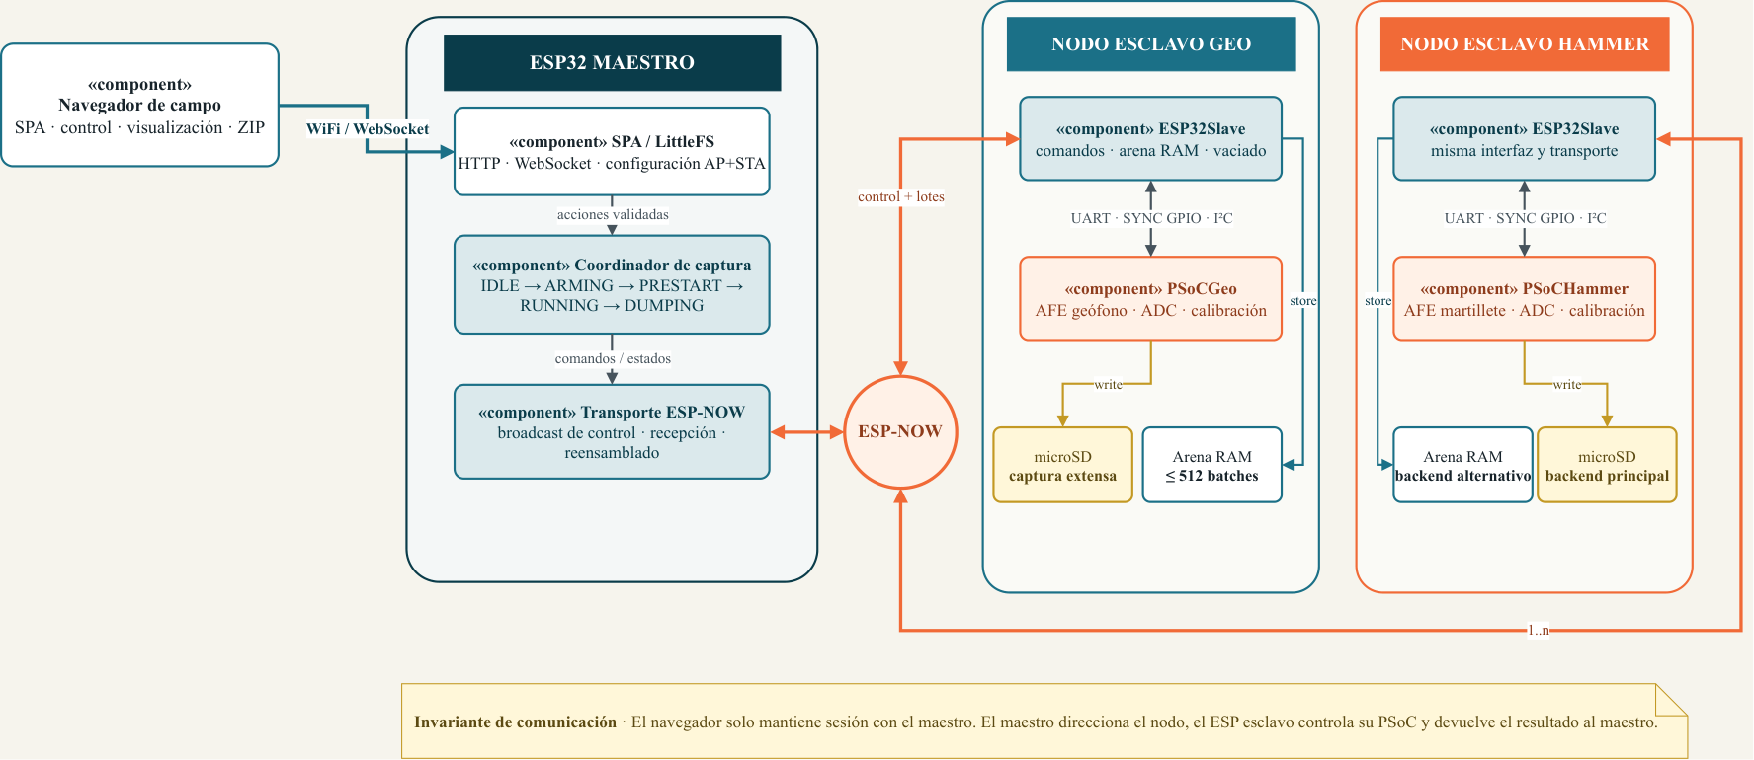
Arquitectura: tres roles especializados (GEO, MASTER, HAMMER)
GEO mide respuesta del suelo. MASTER coordina y sincroniza. HAMMER mide excitación.
Placeholder · Propio
Placeholder · Propio (drawio D04)
Slide 27 | Arquitectura
Notes:
Visión de alto nivel antes de detalles. GEO: nodo sensor geófono. MASTER: orquestador, interfaz, almacenamiento coordinado. HAMMER: sensor de fuerza/tiempo de impacto. Nótese: la red NO transporta muestras en tiempo real. Coordina capturas locales, store-and-forward post-adquisición. Esta es una decisión arquitectónica clave. Detalles vienen después. Duración: 60 s.

Slide 28
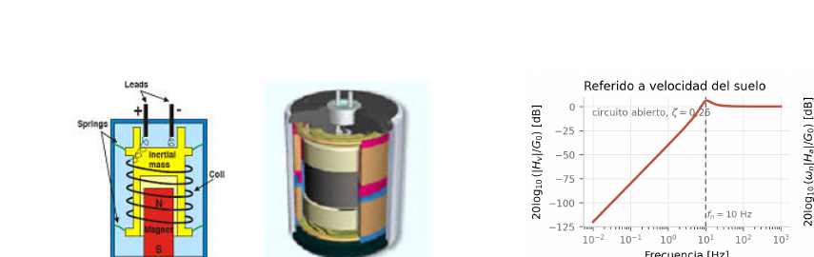
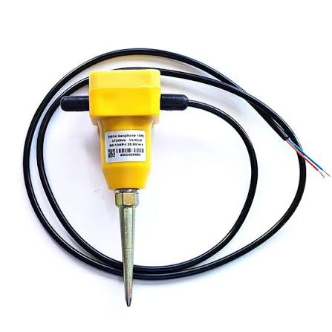
Sensor SM-24: geófono vertical, fn≈10Hz, G0≈28.8 V·s/m
Masa suspendida en resorte-amortiguador. Transducer inercial: bobina en campo magnético.
Placeholder · SM-24 (propio/brochure)
Placeholder · SM-24 cableado (fotografía comercial)
Slide 28 | GEO
Notes:
Especificación del transductor. Resonancia mecánica ~10 Hz. Sensibilidad nominal 28.8 V·s/m (depende de damping). Modelo mecánico: masa, resorte, amortiguador acoplado a bobina móvil. Modelo de transferencia: Hv(s) = G0·s²/(s² + 2ζωn·s + ωn²). Este modelo es base para toda la electrónica que sigue. Duración: 60 s.

Slide 29

Problema: el SM-24 pierde sensibilidad por debajo de resonancia
A 1 Hz (f<<fn): |H| ~ (f/fn)² ~ 0.01 ≈ -40 dB respecto a banda alta.
Placeholder · Propio (modelo SM-24)
Slide 29 | GEO
Notes:
Cálculo sencillo muestra problema: sensibilidad cae como (f/fn)² en banda baja. A 1 Hz con fn=10 Hz, pérdida de 40 dB. Amplificación naïf no ayuda: componentes de f >> fn consumen rango dinámico primero, dejando poco margen para LF. Esto motiva el diseño: necesitamos compensación de forma (modificar los polos) o al menos aténuación selectiva. Duración: 60 s.

Slide 30
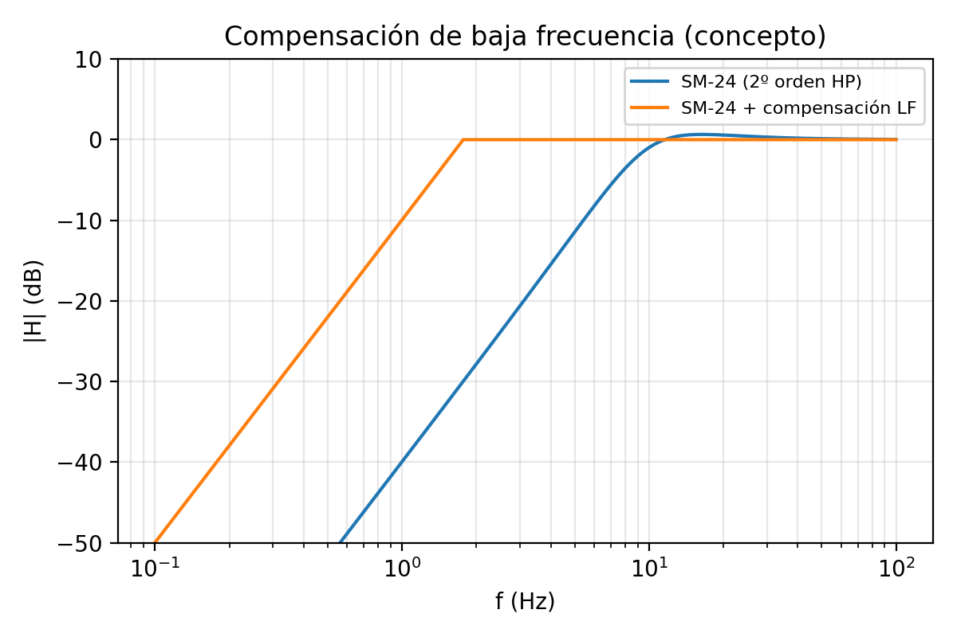
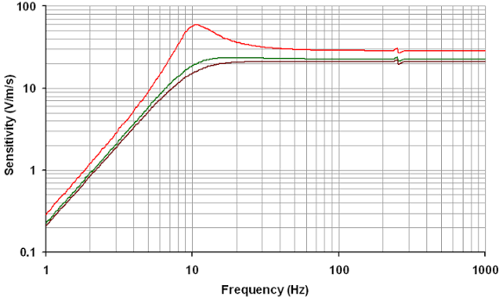
Estado del arte LF: alternativas de compensación evaluadas y rechazadas
1. Medición directa + ganancia: insuficiente. 2. Carga/impedancia pasiva: extensión limitada. 3. Inversión/zero-pole: offset DC, ruido LF amplificado. 4. Force balance: complejidad, estabilidad.
Placeholder · Generado (concepto)
Placeholder · Propio
Slide 30 | GEO
Notes:
Revisión de alternativas sin prejuicios. Cada una tiene trade-off. (1) Simple pero rango dinámico insuficiente. (2) Pazos-style: funciona pero extensión ~1 octava, insuficiente para 10-50 Hz desde 10 Hz resonante. (3) Hakimitoroghi-style: compensa polos pero diverge a DC, amplifica offset y ruido. (4) Negative impedance / force balance: activo, excelente pero requiere lazo estable, consumo. Duración: 120 s.

Slide 31
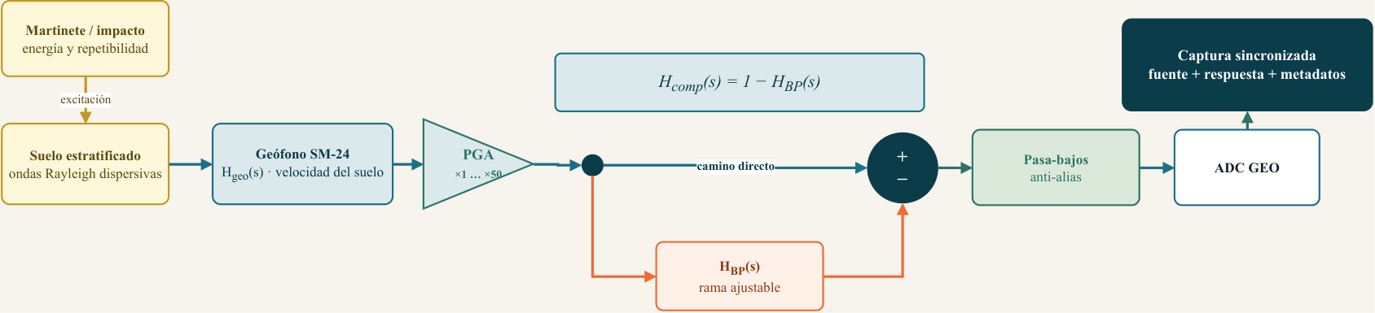
Método elegido: Ma et al. - no levantar agresivamente el fondo, aténuar la región dominante
Cadena: entrada → PGA → [directo + BP inversor] → SUM → LP → ADC. Compensación LF via BP restador.
Placeholder · Propio (drawio D08)
Placeholder · Generado (concepto)
Slide 31 | GEO
Notes:
Filosofía Ma et al.: no invertir los polos (evita divergencia DC). En cambio: construir un bandpass inversor alrededor de resonancia, restar del camino directo → efecto global de aténuación en banda dominante, recuperar nivel global con ganancia posterior. Implementación: PGA programable, rama directa, rama BP (restadora), sumador, LP antialias, ADC. Ventaja: linealidad, tolerancia a componentes, control simple por software. Limitación: todavía requiere ganancia (offset acumulado). De ahí DA-AFE. Duración: 120 s.

Slide 32
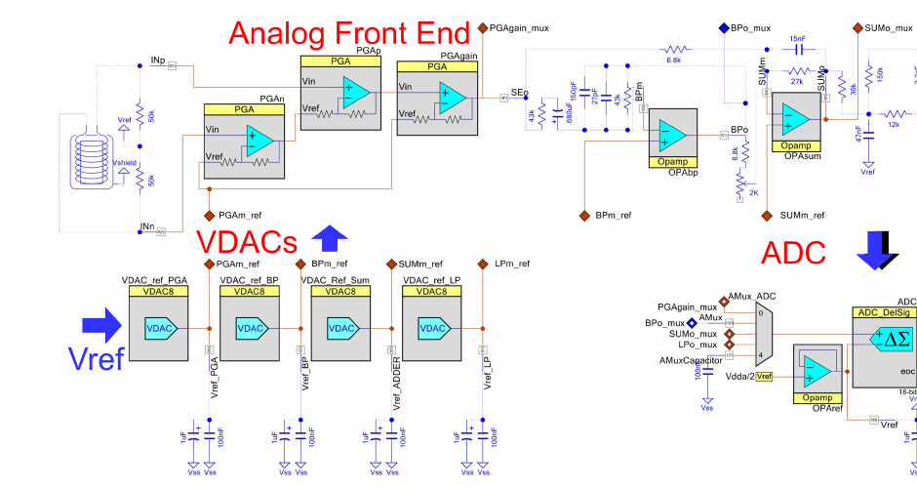

AFE implementado: PGA → directo + BP → SUM → LP → ADC
Rechazo modo común, ganancia programable, compensación LF, antialias, adaptación ADC.
Placeholder · Propio (AFE PSoC)
Placeholder · Propio (frente analógico)
Slide 32 | GEO
Notes:
Arquitectura analógica detallada. PGA (OPA2333) entrada diferencial × 1-100 programable. Rama directa para altas frecuencias. Rama BP (inversor, f0~10 Hz) para atenuar resonancia. Sumador (OPA2333 configurado sumador). LP (Sallen-Key, fc~100 Hz típico para Nyquist-safe con ~2600 Sa/s). ADC ΔΣ PSoC 18-bit. Modelo vs medición: comparar magnitud, fase, tolerancias. Duración: 90 s.

Slide 33


Magnitud y fase: modelo nominal vs medición real, incluyendo tolerancias
Gráficos de Bode: modelo ideal, medido, variaciones por tolerancia de componentes.
Placeholder · Propio (Bode medido)
Placeholder · Propio (cadena GEO-ADC)
Slide 33 | GEO
Notes:
Validación experimental: medir respuesta en frecuencia (barridos senoidales, ruido blanco, impulso). Comparar contra modelo. Variaciones por resistencias, capacitores (1-5% tolerancia típica) → banda de error. Importante: la extensión SM-24 + AFE en LF es por ahora predicción en cascada con modelo nominal, no calibración mecánica extremo a extremo. Se mencionará limitación cuando se presenten resultados. Duración: 60 s.

Slide 34


DA-AFE: filosofía CALIBRAR → CONGELAR → MEDIR, orden secuencial PGA → BP → SUM → LP
Problema: alta ganancia + offsets pequeños → margen dinámico consumido. Solución: auto-calibración digital de offset por etapa.
Placeholder · Propio (calibración offset)
Placeholder · Propio (drawio D09)
Slide 34 | GEO
Notes:
Realidad electrónica: ganancia × 50-100 amplifica offset de mV a voltios, satura el ADC en banda intermedia. Solución DA-AFE: antes de medir, forzar entrada a cero (desconectar geófono, conectar referencia), leer ADC de salida de cada etapa, usar VDAC para restar offset. Orden: PGA primero (hereda entrada cero), BP (hereda residual PGA), SUM (suma errores previos), LP (último). Cada etapa se calibra secuencialmente. Congelación: escribir offsets VDAC a NV, mantener durante medición. Duración: 90 s.

Slide 35


Ecuaciones DA-AFE: error ADC, conversión a códigos VDAC, PI, anti-windup, saturación
Error ADC → codes VDAC (conversión de escala). PI controlador. Deadband y anti-windup. Límites.
Placeholder · Propio (FSM captura)
Placeholder · Propio (señales por etapa)
Slide 35 | GEO
Notes:
Matemática: ADC mide Vout de etapa en N bits (16 típico post-procesamiento). Error = Vout_actual - cero_deseado. Convertir a código VDAC (0-255 típico). PI: código_nuevo = código_prev + Kp·error + Ki·∫error. Deadband para evitar oscilación alrededor de cero. Anti-windup: saturar integrador si VDAC está en riel. Convergencia: típicamente <2s por etapa, total <10s para 4 etapas. Duración: 60 s.

Slide 36


Resultado: offset residual se reduce significativamente (papel URUCON 2026)
LP residual: 2.9–45.8% FS → 0.4–3.9% FS en 8 configuraciones con UN único controlador.
Placeholder · Propio (señales por etapa)
Placeholder · Propio (ruta PGA-ADC)
Slide 36 | GEO
Notes:
Validación real: barridos de calibración en laboratorio sobre 8 configuraciones (PGA x1-5, ganancias downstream x16-50). Offset inicial por etapa varía mucho (ej. PGA residual 35 mV), final < 2 mV en la mayoría. LP residual cae hasta <1% FS en mejores casos. Robustez: UN ÚNICO controller ganancia Kp, Ki funciona para todas porque escalas son proporcionales. Paper URUCON: comunicación científica enviada a congreso. Duración: 60 s.

Slide 37


Captura digital GEO: PSoC 5LP, ADC ΔΣ 18-bit, ~2604 Sa/s, DMA, DFB, almacenamiento
Once disparada, timing crítico en hardware/local. DMA mueve muestras sin CPU. DFB para filtrado embebido si necesario.
Placeholder · Propio (hardware digital PSoC)
Placeholder · Propio (drawio D13)
Slide 37 | GEO
Notes:
Implementación PSoC: ADC ΔΣ (delta-sigma, alta resolución). Frecuencia de muestreo ~2604 Sa/s (típico para ΔΣ con decimación). DMA transfiere muestras a RAM RAM sin sobrecarga CPU, timing determinista. DFB (Digital Filter Block) si se desea FIR en hardware (opcional, puede hacerse en software). SignalController: componente PSoC para timestamp, contador para determinismo local. SD: almacenamiento local en tarjeta SD vía FatFs. Store-and-forward: después de captura, transferir a MASTER por SPI. Duración: 90 s.

Slide 38


MASTER: coordinación ESP32 con sincronización preliminar y control de flujo
ESP-NOW broadcast para ARM y START. PRESTART para validación previa. Reloj local, captura asíncrona.
Placeholder · Propio (secuencia START)
Placeholder · Propio (drawio D05)
Slide 38 | MASTER
Notes:
MASTER no tiene geófono ni HAMMER, solo rol de orquestación. Protocolos: PRESTART chequea disponibilidad nodos, START disparador broadcast, reloj local RTC para timestamps de metadatos. Nodos GEO/HAMMER corren independently después de START, guardan en SD local. Sincronización preliminar observada via GPIO: desembarco entre esclavos ~200-400 µs. Limitación: esto mide tiempo de propagación de comando, no sincronización ADC-ADC. Requiere caracterización de deriva de reloj y latencia interna. Duración: 60 s.

Slide 39


Sincronización y error de fase: Δt=400µs → Δφ~3° @ 20Hz, ~7° @ 50Hz
Desembarco observado, no garantizado. Impacto en velocidad de fase y picking de dispersión.
Placeholder · Propio (histórico, rehacer)
Placeholder · Propio
Slide 39 | MASTER
Notes:
Si dos nodos disparan con retraso Δt, las muestras en tiempo relativo van desfasadas. Error de fase: Δφ = 360° × f × Δt. Para Δt=400 µs: @20 Hz → 2.88° ≈ 3°. @ 50 Hz → 7.2° ≈ 7°. Impacto en MASW: dispersión picking basado en fase. 3-7° es tolerable en picking de máximos pero no despreciable. Error de velocidad: δVg/Vg ≈ Δφ/360° × (Vg/Vp), pequeño pero contribuye a incertidumbre. Conclusión: sincronización es limitación preliminar, requiere mejora (relojes de referencia, mejor estimación de latencia). Duración: 60 s.

Slide 40


HAMMER: PCB 086D20 sensor de fuerza piezoeléctrico, instante y forma de impacto
Transductor ICP, amplificación local, cadena similar a GEO. Detecta rebote, aceptación/rechazo de captura.
Placeholder · Martillo PCB 086D20 (propio)
Placeholder · Propio
Slide 40 | HAMMER
Notes:
HAMMER nodo con sensor de fuerza (piezoeléctrico, ICP Piezotronic 086D20). Mide la fuerza del impacto vs tiempo. Objetivos: instante de disparo (trigger para alineación con GEO), forma de pulso (validar que es un impacto aceptable, no rebote múltiple). Cadena: ICP → desacople/protección → PGA → LP → ADC. Mismo framework que GEO, pero sin compensación LF (banda es más ancha, no necesita extensión). Lógica de aceptación: operador revisa en tiempo real, manualmente o por criterio automático, acepta/rechaza para incluir/excluir del análisis. Duración: 60 s.

Slide 41

Flujo de campo: configurar → calibrar → ARM → impacto → revisar → aceptar/repetir → mover
Interfaz web: configuración, adquisición, revisión en vivo. Metadatos: posición, ganancia, estado calibración.
Placeholder · Propio (web maestro)
Placeholder · Propio (Geophone Scope)
Slide 41 | Campo
Notes:
Operación paso a paso. (1) Configuración: PGA, VDAC, IDAC, rango ADC, nombre de campaña. (2) Calibración: botón 'calibrar offset', el sistema ejecuta DA-AFE automático. (3) ARM: habilitar espera de trigger (START). (4) Impacto: golpe del martillo, system adquiere. (5) Revisión: interfaz muestra HAMMER (instante) y GEO (ventana post-impacto), operador valida. (6) Aceptar/repetir: si OK guarda metadatos y alinea con posición; si no OK, repite impacto. (7) Mover: usuario desplaza geófono Δx=2m, regresa a (3). Duración: 60 s.

Slide 42


Sincronización entre MASTER y esclavos: observación preliminar ~200–400 µs
GPIO timestamp, no equivalente a sincronización ADC-ADC. Limitación declarada, requiere mejora.
Placeholder · Propio (secuencia)
Placeholder · ESP32, Wikimedia Commons, CC BY-SA 4.0
Slide 42 | Resultados
Notes:
Resultado actual: medida de desembarco GPIO ~200-400 µs. Nótese: preliminar, no definitiva. Mide tiempo de propagación de comando, no ciclo cerrado de ADC. Error de fase en MASW asumiendo Δt=400 µs es pequeño (3-7°) pero contribuye. Plan futuro: caracterizar drift de reloj local (RTC vs cristal), implementar hardware timer más preciso, o usar referencia temporal externa. Por ahora, limitación conocida. Duración: 45 s.

Slide 43

SNR aparente por banda: 1–5Hz:0.5dB, 5–10Hz:2.1dB, 10–20Hz:16.7dB, 20–50Hz:24.4dB
Medianas sobre campañas de campo. Incluye fuente, acoplamiento, terreno, sensor, electrónica.
Placeholder · Propio (SNR por banda)
Slide 43 | Resultados
Notes:
Datos de campo real. SNR calculada como potencia señal / potencia ruido en ventanas pre y post-impacto. Banda baja (1-5 Hz) es desafiante, SNR bajo pero no nulo. Bandas medias/altas mejoran. Nótese: SNR aparente no separa contribuciones (es global). Baja SNR LF puede deberse a: (1) sensor débil LF, (2) AFE offset/ruido, (3) terreno bajo movimiento LF (Rayleigh de larga onda penetra profundo, menor amplitud), (4) fuente débil en LF. Conclusión: no atribuir mala SNR <10 Hz solo al dispositivo; validación multifonte necesaria. Duración: 60 s.

Slide 44


Registro espacio-tiempo U(x,t): 21 posiciones, 10–50m, Δx=2m, alineadas, matriz construida
Matriz fundamental: uz(x,t) con fase preservada. Entrada a análisis MASW (dispersión, inversión).
Placeholder · Propio (registro U(x,t))
Placeholder · Propio (waterfall)
Slide 44 | Resultados
Notes:
Culminación de todo el sistema: matriz U(x,t) real de campo. 21 posiciones de 10 a 50 m (apertura 40 m, pasos 2 m). Cada posición: 10-20 impactos promediados, alineados con HAMMER, metadatos registrados. Frase clave de narrativa: 'Todo el sistema presentado hasta acá fue construido para poder obtener esta matriz.' Está funcional. Próximo: picking de dispersión en f-k, inversión con disba/evodcinv, obtener Vs(z) candidato. Validación pendiente contra SPT/geología. Duración: 60 s.

Slide 45


Qué está demostrado en la Primera Presentación
AFE funcional, DA-AFE, captura digital, arquitectura distribuida, HAMMER, flujo campo, U(x,t).
Placeholder · Propio (MASW)
Placeholder · Propio (adquisición real)
Slide 45 | Roadmap
Notes:
Resumen de logros: (1) AFE electrónico completamente caracterizado (magnitud, fase, compensación). (2) Auto-calibración DA-AFE en 4 etapas, convergencia ~10s. (3) Captura digital determinista en PSoC, muestreo ~2604 Sa/s, almacenamiento SD. (4) Red multi-nodo coordinada (GEO, MASTER, HAMMER). (5) HAMMER funcional con detección de impacto. (6) Flujo operativo de campo validado. (7) Matriz U(x,t) de 21 posiciones reales, alineada, documentada. Sistema está armado, demuestra capacidad. Duración: 60 s.

Slide 46


Qué falta para la presentación final (diciembre 2026)
Calibración mecánica extremo a extremo, mejorar excitación LF, ADC-ADC sync, drift relojes, modos múltiples, inversión, Vs(z).
Placeholder · Propio (excitación actual)
Placeholder · Propio (impactos 1 Hz)
Slide 46 | Roadmap
Notes:
Agenda pendiente: (1) Calibración mecánica end-to-end contra sismógrafo de referencia (hoy es predicción en cascada). (2) Excitación LF mejorada (martinete más pesado, optimizar acoplamiento). (3) Sincronización ADC-ADC caracterizada (hoy ~400 µs preliminar). (4) Drift de reloj local quantificado. (5) Validación multi-GEO simultáneo (hoy es síntesis de apertura). (6) Picking de dispersión (f-k, región-polígono). (7) Inversión multimodo con evodcinv/disba. (8) Perfil Vs(z) final. (9) Validación contra SPT. Horizonte: diciembre 2026, presentación final. Duración: 60 s.

Slide 47

Preguntas
Espacio para comentarios, preguntas, discusión.
Placeholder · Propio (sistema completo, drawio D01)
Slide 47 | Cierre
Notes:
Slide de cierre. No es una conclusión numerada. Es una invitación a preguntar y dialogar. El sistema es complejo, hay muchas facetas, esperamos y buscamos retroalimentación.

Slide 48
Elastodinámica: ecuación de onda vectorial
∇²u + (λ+2μ)/ρ ∇(∇·u) = ρ ∂²u/∂t²
Separación en potenciales escalares (φ) y vectoriales (ψ):
u = ∇φ + ∇×ψ
Potencial φ propaga a velocidad Vp = √((λ+2μ)/ρ)
Potencial ψ propaga a velocidad Vs = √(μ/ρ)
Referencia: Achenbach (1973), Wave Propagation in Elastic Solids.
Slide A1 | Auxiliar

Slide 49
Ecuación de Helmholtz y soluciones en multicapas
En frecuencia (dominio ω):
∇²u + k² u = 0, donde k = ω/v (número de onda)
En capas horizontales, solución: u(x,z,t) = A e^(i(kx x + kz z - ωt))
donde kx² + kz² = k²
Condiciones de frontera: continuidad de tracción y desplazamiento.
Ecuación característica (determinante de matriz de rigidez = 0) define
relaciones de dispersión cR(ω) para cada modo.
Slide A2 | Auxiliar

Slide 50
Relaciones elásticas: Lamé vs módulos ingenieriles
λ y μ (parámetros de Lamé):
μ = G (módulo de corte)
λ = E·ν / ((1+ν)(1-2ν))
Relaciones útiles:
Bulk modulus: K = λ + 2μ/3
Poisson: ν = λ / (2(λ+μ))
Young: E = μ(3λ + 2μ) / (λ+μ)
Velocidades en función de E y ν:
Vp = √(E(1-ν) / (ρ(1+ν)(1-2ν)))
Vs = √(E / (2ρ(1+ν)))
Slide A3 | Auxiliar

Slide 51
Ley de Snell generalizada en medios estratificados
En interfaz entre capas: θ₁·sin(i₁) = θ₂·sin(i₂) / Vp₁ / Vp₂
Parámetro de rayo: p = sin(i) / V (invariante vertical)
Conversión P↔SV en incidencia oblicua (>crítica):
- Onda P reflejada como P
- Onda P reflejada/transmitida como SV
- Amplitudes gobernadas por matriz Zoeppritz
SH permanece desacoplada (caso 2D isótropo).
Superficie libre (σ=0) genera soluciones ligadas: Love y Rayleigh.
Slide A4 | Auxiliar

Slide 52
Relación cR/Vs en función de Poisson
Aproximación de Viktorov (1967):
cR / Vs ≈ f(ν)
Valores típicos:
ν=0.25 (arcilla típica) → cR ≈ 0.92 Vs
ν=0.33 (lodos saturados) → cR ≈ 0.87 Vs
ν→0.5 (incompresible) → cR → 0.707 Vs
En la práctica, cR ≈ (0.87...0.97) Vs para suelos comunes.
La dependencia de ν es débil; usar cR ≈ 0.92 Vs es aproximación segura.
Slide A5 | Auxiliar

Slide 53
Modos de Rayleigh: kernels de sensibilidad
Kernel de sensibilidad para modo fundamental (m=0):
∂cR/∂Vs(z) ∝ [uz(z)]² / ∫[uz(z)]² dz
Interpretación: energía cinética relativa en cada profundidad.
Alta f → kernel concentrado cerca de z=0 (superficial).
Baja f → kernel extendido a z mayor (profundo).
Modos superiores: nodos en el desplazamiento vertical.
Picking automático de modos: separación por velocidad de grupo.
Slide A6 | Auxiliar

Slide 54
No-unicidad de la inversión: información complementaria
Problema inverso: infinitos Vs(z) pueden reproducir cR(ω) medida.
Razones: menor número de datos (f) vs parámetros (espesores + Vs).
Restricciones que ayudan:
- Correlaciones SPT → Vs
- Información geológica (profundidad de contactos)
- Suposiciones (número de capas, ν = cte)
- Regularización (minimizar cambios abruptos)
Conclusión: MASW es método de información, no determinístico.
Slide A7 | Auxiliar

Slide 55
SASW (Spectral Analysis of Surface Waves): ambigüedad de fase
Método: dos geófonos separados Δx, medir fase relativa Δφ(f).
Velocidad aparente: V_a = ω·Δx / Δφ = f·Δx / (Δφ/2π)
Problema: Δφ se mide módulo 2π → ambigüedad de ciclos.
Solución: repetir para múltiples Δx (nested arrays).
Limitaciones:
- Mayor sensibilidad a ruido (solo 2 canales)
- Difícil separar modos superiores
- Cobertura frecuencial limitada por apertura.
Slide A8 | Auxiliar

Slide 56
MASW: imaging dispersión (f-k analysis)
Transformada 2D: Fourier(U(x,t)) → U(kx,ω)
Resultado: plano f-k (frecuencia vs número de onda).
Máximos de energía trazan dispersión cR(ω) = ω/kx.
Ventajas sobre SASW:
- Múltiples receptores → SNR mejorada
- Separación de modos por patrón de energía
- Redundancia espacial → robustez
Desafíos: aliasing espacial y temporal si Δx ó fs inadecuados.
Slide A9 | Auxiliar

Slide 57
Aliasing en MASW: límites espaciales y temporales
Aliasing espacial: Δx > λmin/2 = V_max / (2·f_max)
Ejemplo: V≈150 m/s, f_max=50 Hz → λ_min=3m → Δx<1.5m.
Aliasing temporal: Δt > 1/(2·f_max) (Nyquist)
Ejemplo: f_max=50 Hz → Δt<10 ms → fs>100 Hz.
En la práctica: usar Δx=1-2m y fs>200 Hz para seguridad.
Trade-off: Δx pequeño → apertura corta → baja f accesible.
Slide A10 | Auxiliar

Slide 58
Modelo mecánico del SM-24: parámetros típicos
Geófono SM-24 (Sensor Nederland):
- Frecuencia natural: fn = 10±0.5 Hz
- Damping: ζ ≈ 0.37-0.45 (underdamped)
- Sensibilidad: G0 ≈ 28.8 V·s/m
- Rango de cero: ±1 cm desplazamiento
Función de transferencia (aceleración):
Ha(s) = G0·s² / (s² + 2ζωn·s + ωn²)
Modelos comerciales similares: Mark Products L-4C, Guralp CMG-40T.
Slide A11 | Auxiliar

Slide 59
Extensión LF por carga/impedancia (método Pazos)
Principio: variar la impedancia mecánica del geófono.
Implementación: añadir masa adicional sobre el diafragma.
Efecto: desplaza fn hacia baja (ej. 10 Hz → 5 Hz).
Ventaja: simple, pasivo, sin consumo.
Limitación: extensión ~1 octava solamente.
Para 10 Hz → 1 Hz requeriría masa x100 → impracticable.
Conclusión: insuficiente para banda objetivo (10-50 Hz desde fn=10 Hz).
Slide A12 | Auxiliar

Slide 60
Cálculo de ganancia sub-resonante: aproximación simple
En banda f << fn (ej. 1 Hz):
|Ha(f)| ≈ G0·(f/fn)²
Atenuación en dB:
L(dB) = 20·log10(|Ha(f)| / |Ha(f_ref)|)
= 20·log10((f/f_ref)²)
= 40·log10(f/f_ref)
Ejemplo: a 1 Hz vs 10 Hz:
L = 40·log10(1/10) = -40 dB
Para recuperar, amplificación Adc≈ +40 dB → 100× ganancia.
Slide A13 | Auxiliar

Slide 61
Comparativa de métodos LF: pros/contras resumidos
1. Directo+ganancia: Simple, pero rango dinámico insuficiente.
2. Carga/impedancia: +10 dB, sigue siendo insuficiente.
3. Zero-pole (Hakimitoroghi): +30 dB, pero DC-divergent, offset amplificado.
4. Force-balance: +40 dB, activo, complicado, riesgo inestabilidad.
5. Ma et al. (elegido): Atenúa banda dominante, recupera globalmente.
Ventajas: lineal, tolerancia a componentes, software-controlado.
Limitación: sigue requiriendo ganancia → DA-AFE necesario.
Slide A14 | Auxiliar

Slide 62
Ma et al.: arquitectura AFE con compensación LF
Cadena:
Geófono → PGA (x1-100) → [Directo] ─┐
→ [BP inversor] ─ Sumador → LP (100 Hz) → ADC
Rama directa: pasa todo el espectro.
Rama BP inversor: f0≈10 Hz, Q≈0.7, ganancia ~-1.
Resta: Directo - BP → atenuación en banda dominante.
Resultado global: "cuenco" de atenuación alrededor de fn.
Ganancia posterior (PGA) recupera nivel global sin amplificar offset DC.
Slide A15 | Auxiliar

Slide 63
Esquemático AFE: componentes OPA2333 y filtros
PGA: OPA2333 en configuración no-inversora.
Ganancia: G = 1 + R1/R2, R1/R2 digital (DAC).
Entrada diferencial via instrumentación amplifier.
Rama BP: OPA2333 + capacitores C1, C2.
f0 = 1/(2π√(L·C)), L ≈ 50 mH, C ≈ 200 nF → f0 ≈ 10 Hz.
LP Sallen-Key: OPA2333 + R=10k, C=100nF → fc≈100 Hz.
ADC PSoC 18-bit ΔΣ mide salida LP.
Slide A16 | Auxiliar

Slide 64
Barridos de respuesta en frecuencia: medición vs modelo
Procedimiento:
1. Inyectar seno de amplitud conocida (ej. 1V @ 0.5 Hz, 1 Hz, ..., 100 Hz)
2. Medir amplitud y fase de salida (FFT)
3. Normalizar por entrada → función de transferencia
4. Comparar contra modelo de cascada (SM-24 + AFE)
Resultado: gráficos de Bode (magnitud y fase).
Tolerancias: resistores ±1%, capacitores ±5% → banda de error ±10%.
Slide A17 | Auxiliar

Slide 65
Cuantización ADC y VDAC: ruido y resolución
ADC PSoC 18-bit:
Rango: ±Vref (típico ±2.048 V)
LSB = 2×Vref / 2^18 ≈ 15.6 μV
Ruido cuantización: σ ≈ LSB/√12 ≈ 4.5 μV (RMS)
VDAC 8-bit (para offset):
Rango: 0-Vref
LSB = Vref / 256 ≈ 8 mV (típico)
Resolución: ~50 mV / 6 códigos → granularidad 8 mV
DA-AFE requiere sincronización temporal entre lectura y actualización.
Slide A18 | Auxiliar

Slide 66
PI controlador: deadband y anti-windup en DA-AFE
Ecuación discreta:
code[n] = code[n-1] + Kp·e[n] + Ki·Σe[i]
Deadband: si |e[n]| < umbral (ej. 1 LSB VDAC), no actualizar.
Propósito: evitar oscilación alrededor del cero.
Anti-windup: saturar integrador si code está en riel (0 ó 255).
Sin esto: integrador "enrolla" y tarda en recuperarse.
Parámetros típicos: Kp=0.1, Ki=0.05, deadband=1 código.
Slide A19 | Auxiliar

Slide 67
Parámetros finales DA-AFE: tabla de resultados URUCON
Tabla 5 (tesis): offset residual por etapa y configuración PGA.
Ejemplo: PGA=x50
PGA residual: 2.1±0.3 mV → 0.4%FS
BP residual: 3.2±0.3 mV → 0.6%FS
SUM residual: 1.4±1.5 mV → 0.3%FS
LP residual: 0.4±0.1 mV → 0.08%FS
Convergencia: ~1.5-2 segundos por etapa.
Robustez: UN controlador Kp/Ki funciona para todas las configuraciones.
Slide A20 | Auxiliar

Slide 68
SignalController PSoC: timestamp y determinismo
Componente PSoC que proporciona:
- Contador de ciclos de reloj (timestamp preciso).
- Trigger externo (GPIO del MASTER para sincronización).
- Selección de evento (fin de conversión ADC).
Flujo: MASTER envía START → GPIO → SignalController registra t0 → ADC inicia.
Timing: latencia ~2-10 us (típico).
DMA: transfiere muestras sin CPU → determinismo garantizado.
Slide A21 | Auxiliar

Slide 69
Error de reloj local: deriva y drift
Reloj PSoC: oscilador interno ±2% (típico).
Reloj ESP32: RTC crystal ±10 ppm en rango 0-40°C.
Deriva lineal: Δt = 0.0001·t (en 1000 s, error ~0.1 s).
Deriva cuadrática (absorción dieléctrica): más lenta pero presente.
Medición: captura GPIO timestamps, comparar con GPS/NTP.
Resultado observado en tesis: τ_drift ≈ 29.5 s (constante de tiempo).
Slide A22 | Auxiliar

Slide 70
Error de fase: cuantificación de retardo temporal
Relación: Δφ(f) = 360° × f × Δt (en grados)
Ejemplo: Δt = 400 μs
@ 20 Hz: Δφ = 360° × 20 × 0.0004 = 2.88° ≈ 3°
@ 50 Hz: Δφ = 360° × 50 × 0.0004 = 7.2° ≈ 7°
Impacto en MASW:
- Picking de fase: error ±3-7° es tolerable (picking error típico ±5°)
- Velocidad de grupo: δV/V ≈ Δφ/360° × (V_g/V_p) ≈ 0.5-1%
Slide A23 | Auxiliar

Slide 71
HAMMER (PCB 086D20): cadena analógica y detección
Sensor: piezoeléctrico ICP (4-20 mA alimentación por corriente).
Salida: ±5V (rango típico).
Cadena: ICP → desacople/protección → PGA → LP → ADC PSoC.
Diferencia vs GEO: NO compensación LF (banda ancha, no extensión).
Detección: threshold en amplitud o en derivada (dV/dt).
Rebote: múltiples picos → filtrado por timing.
Slide A24 | Auxiliar

Slide 72
SNR aparente: cálculo en ventanas pre/post-impacto
Método:
1. Ventana pre-impacto: t ∈ [-1s, 0s] (ruido solo)
2. Ventana post-impacto: t ∈ [0s, 1s] (señal + ruido)
3. PSD(f) por Welch (ventanas Hann, 50% overlap)
4. SNR(f) = P_post(f) / P_pre(f)
5. Convertir a dB: SNR_dB = 10·log10(SNR)
Resultado: medianas 0.5 dB (1-5 Hz), 16.7 dB (10-20 Hz), 24.4 dB (20-50 Hz).
Nota: incluye todosComponentes (fuente, acoplamiento, terreno, sensor, electrónica).
Slide A25 | Auxiliar

Slide 73
BOM y costo por nodo: componentes principales
Presupuesto aproximado por GEO:
- SM-24 sensor: ~$80
- PSoC5 + programación: ~$20
- ESP32: ~$10
- AFE (OPA, resistores, capacitores): ~$5
- SD card + conectores: ~$10
- PCB + soldadura: ~$15
Total GEO: ~$140
HAMMER similar (~$150).
MASTER (ESP32 solo): ~$15.
Sistema 3 nodos: ~$450.
Comparación: sismógrafo comercial (Guralp CMG-40T): ~$15,000.
Slide A26 | Auxiliar

Slide 74
Metadatos y trazabilidad: registro en JSON
Archivo metadata.json por captura:
{
'node_id': 'GEO_1',
'position_m': 24.0,
'timestamp': '2026-09-15T14:32:00Z',
'pga_gain': 50,
'adc_range': '±2.048V',
'calibration_status': 'PASS',
'fs': 2604,
'n_samples': 65536,
'crc32': 'abc123def456'
}
Propósito: reproducibilidad, auditoría, detección de errores post-hoc.
Slide A27 | Auxiliar

Slide 75
Referencias principales de la presentación
Teoría de ondas superficiales:
- Foti et al. (2014). Surface Wave Methods for Near-Surface Site Characterization.
- Park et al. (1998, 1999). MASW imaging and inversion.
MASW sintetizado:
- Lin & Ashlock (2016). Surface-wave testing using multichannel simulation with one receiver.
Compensación LF:
- Ma et al. (2023). An effective method for improving low-frequency response of geophone.
Proyecto actual:
- Álvarez, González & Vargas Cabral (2026). Digitally Assisted Analog Front-End for Geophone Instrumentation. (URUCON 2026)
Slide A28 | Auxiliar

